Slide 1

DO124
Red Hat System Administration I
Francesco
Marchioni

Slide 2


Welcome!
Presentazioni prima di tutto !
Francesco Marchioni - fmarchio@redhat.com
Red Hat Certified Architect (RHCA)

Slide 3



Benvenuti in Red Hat Enterprise Linux 10 !
Aspetti fondamentali del Sistema Operativo
Utilizzo della Command Line
Installazione e gestione applicativi
Gestione efficiente dell' Input/Output
Sicurezza a prova di vulnerabilità
Gestione rete e connessioni
Utilizzo dei moduli di AI in modo efficiente
Notes:
So, with that said, let's go ahead and get started and I'll talk about customer challenges that RHEL 10 can help solve because it's packed with new innovation!
We're SO excited about this release as it's really going to help solve a lot of key challenges starting with the Linux skills gap. And the way we're going to do that is with the general availability of RHEL Lightspeed. RHEL Lightspeed leverages AI technologies and techniques toinfuses with our decades of Red Hat Linux knowledge and expertise into the RHEL experience starting with the command line. This will help make those novice Linux administrators more effective by giving them the ability to solve more complex problems…while also helping veteran Linux administrators solve problems even faster!
The next area is creating a zero drift infrastructure. Zero drift is really all about consistency… consistency of your systems…and their configurations all throughout your entire RHEL estate. What if one of those systems has a different security setting than all the rest? You could be vulnerable…and that difference is called drift. …and it can happen over time and we want to avoid it! In RHEL 10, we’re excited to announce the general availability of image mode for RHEL, which is a new way for users to build, deploy and manage RHEL in a container, which creates new opportunities to think differently to create a mobile-phone like update/rollback experience using container tools and techniques that can make zero drift infrastructure a possibility!
The third area that RHEL 10 is all about making better decisions at build time (sometimes called “shift left”). Why, you ask? Because smart decisions made up front (at build time) helps avoid costly, time consuming problems in production….and we’re doing this this in Insights image builder with package recommendations that are powered by RHEL Lightspeed. Examples could include proactive suggestions for required packages necessary to achieve compliance with a specific security standard, or newer releases of existing packages With these context-specific recommendations in Insights, users can avoid costly changes in production, because they made better decisions in the beginning.
Security has always been a pillar of the secure, trusted RHEL foundation, and we continue to invest in security with RHEL 10. For example, we know that the cost of powerful, quantum computing technology will soon be affordable to the masses….which includes the bad guys (hackers) who could potential use them to break traditional encryption algorithms, putting companies at risk.
At Red Hat, we know this is coming and we’re proactively investing in RHEL security to help prevent attacks from hackers that have quantum computing technologies at their disposal. We know This is an example of us thinking ahead. We know this is coming and we’re taking steps now so RHEL users will be ready.
…and, finally: We know that AI is everywhere. Artificial intelligence, we hear it every day! ….and you’ve likely heard about one way to “get started” with AI at Red Hat Summit 2024 when we announced RHEL AI. It’s an awesome way for companies to quickly get started using a pre-packaged, optimized solution (that runs on RHEL in a container using image mode by the way) …but what about those who prefer a DIY approach to getting started with AI? RHEL 10 can help!
With Real 10, we're also announcing the availability of a new tool called Ramalama which will helps users get started with AI in a few quick steps by 1) downloading a large language model of your choice and 2) putting it into a local container. It’s that simple.

Slide 4
Red Hat Enterprise Linux
Accessing the
Command Line
2
Management overview

Slide 5

Introduzione alla Bash
Introduzione alla Bash Shell
Cosa è la Bash shell ?
Bash (Bourne Again SHell) è la shell predefinita in RHEL e in molte distribuzioni Linux.
È un interprete di comandi che permette all’utente di interagire con il sistema operativo.
Consente di:
Eseguire comandi e programmi,
Navigare nel file system,
Automatizzare operazioni tramite script.
Combina funzionalità di shell interattiva e linguaggio di scripting.
Notes:
Quella che vedete qui è la nostra porta d’ingresso nel mondo Linux: si chiama Bash. È la shell che troverete praticamente ovunque, da Red Hat a Ubuntu, e il suo nome è un gioco di parole: Bourne Again Shell, un omaggio alla vecchia Bourne Shell, ma con superpoteri.
Bash è come il nostro traduttore simultaneo: prende i comandi che scriviamo e li fa eseguire al sistema. Possiamo usarla per muoverci tra cartelle, lanciare programmi, o — ed è qui che diventa davvero interessante — scrivere script che automatizzano tutto.
Pensatela come un coltellino svizzero: utile per l’interazione manuale, ma anche per costruire routine intelligenti. È sia interfaccia che linguaggio. E sì, con un po’ di fantasia, può anche diventare il protagonista di veri e propri romanzi da terminale

Slide 6
Introduzione alla Bash
Introduzione alla Bash Shell
Caratteristiche principali
Prompt: (es. [utente@host ~]$).
Comandi di base:
ls, cd, pwd, cp, mv, rm, cat, echo.
Redirezione e pipe:
> (output su file), < (input da file), | (passaggio output → input).
Variabili: memorizzano valori temporanei (VAR=value, $VAR).
Script Bash: file di testo con comandi sequenziali (#!/bin/bash).
Notes:
Se non usi #!/bin/bash va in errore quando lanci lo script al di fuori del contesto della shell. Es da init o da cron. Quindi va sempre messo se non lanci “a mano” lo script da una shell

Slide 7
Introduzione alla Bash
Introduzione alla Bash Shell
Composizione di un Comando
ls -al /home/student/directory
Comando Opzione Argomento
Notes:
Se non usi #!/bin/bash va in errore quando lanci lo script al di fuori del contesto della shell. Es da init o da cron. Quindi va sempre messo se non lanci “a mano” lo script da una shell

Slide 8
Accesso a un Sistema Locale
Accesso alla Command Line
L’accesso locale avviene tramite console fisica o virtuale. Dopo l’autenticazione con username e password, l’utente ottiene un prompt della shell per interagire con il sistema.
Console fisica: tastiera e schermo collegati al computer.
Console virtuali (tty1–tty6): sessioni indipendenti accessibili con Ctrl+Alt+Fn.
Login testuale: inserimento di utente e password → shell prompt.
Login grafico: interfaccia grafica avviata su una console virtuale (tipicamente tty1).
Server headless: privi di tastiera e monitor; accesso via serial console o rete
Notes:
È quella dove parte il login manager grafico (GDM, SDDM o altro).
Puoi verificarlo con: fgconsole (di solito tty7)
Non c’è un limite assoluto al numero di tty che puoi aggiungere. Si configurano tramite getty
Server headless: non ha nè tastiere ne monitor. E' acceso funziona. Ma per accedervi posso usare solo ssh o un cavo seriale collegato ad una tastiera

Slide 9
Accesso a un Sistema Remoto
Accesso alla Command Line
Quando il sistema non è fisicamente accessibile, l’accesso avviene tramite rete. In ambiente Linux lo strumento standard è SSH, che fornisce una connessione sicura e cifrata.
Accesso più comune: SSH (Secure Shell).
Esempio: ssh utente@server
Connessione crittografata: protegge password e dati da intercettazioni.
Autenticazione:
con password, oppure
con coppia di chiavi (privata + pubblica).
Ambienti cloud/VM spesso accettano solo autenticazione a chiave pubblica.

Slide 10
Red Hat Enterprise Linux Getting Help from Local Documentation
3
Management overview

Slide 11
Accesso alla documentazione (man)
Accesso alla Command Line
Documentazione ufficiale dei comandi e delle funzioni in Linux.
Abbreviazione di manual page.
Fornisce descrizione, sintassi, opzioni, esempi, riferimenti.
Utilità per l’amministratore:
Accesso immediato alla documentazione offline
Standardizzato in tutto l’ecosistema Unix/Linux
Fonte primaria per troubleshooting e uso corretto dei comandi

Slide 12



Accesso alla documentazione
Man pages
Comando “man”
Comando
Intestazioni
Navigazione
man <argomento> (es. man ssh )
Pagine man conservate in /usr/share/man.
Divise in sezioni
Ogni man page usa dei blocchi standard presenti in tutte le pagine
E’ possibile navigare all’interno della man page usando caratteri o combinazioni di caratteri
(1) User commands
(2) system call,
(3) Library functions
(4) Special files
(5) File formats
(6) Games and screensavers
(7) Conventions, and miscellaneous
(8) System administration
NAME (nome e breve descrizione),
SYNOPSIS (sintassi del comando),
DESCRIPTION,
OPTIONS,
EXAMPLES,
FILES, SEE ALSO.
Spazio / PageDown → avanti,
PageUp → indietro,
/string → cerca testo,
n / Shift+n → ripeti ricerca avanti/indietro,
g / Shift+G → inizio/fine documento,
q → esci.
Notes:
man -f passwd # mostra tutte le sezioni relative a passwd
man 1 passwd - comando passwd
man 5 passwd - file /etc/passwd
Avere più sezioni serve sia per disambiguazione (in caso di più comandi con chiave identica) ma anche per esplorare sezioni diverse attinenti allo stesso comando
sudo cp mycmd.1 /usr/share/man/man1/
sudo mandb # aggiorna il database delle man page
man ./mycmd.1
.TH mycmd 1 "27 August 2025" "1.0" "My Custom Command"
.SH NAME
mycmd - un comando personalizzato
.SH SYNOPSIS
.B mycmd
[opzioni]
.SH DESCRIPTION
Questo comando fa qualcosa di utile.
.SH OPTIONS
.TP
.B -h
Mostra l'aiuto.
.SH EXAMPLES
mycmd -h
.SH AUTHOR
Francesco

Slide 13
Red Hat Enterprise Linux Registering Systems for Red Hat Support
4
Management overview

Slide 14
Come registrare un sistema RHEL ?
Registrazione macchina RHEL
Registrare un sistema con rhc
$ rhc connect
$ rhc connect --activation-key=<key_name>
rhc (Red Hat Connector) permette di registrare un sistema RHEL per la gestione centralizzata da console.redhat.com. È il metodo moderno per collegare sistemi on-premise o cloud ai servizi Red Hat.
Collega il sistema a Red Hat Hybrid Cloud Console.
Richiede un account Red Hat valido.
Dopo la registrazione, il sistema è gestibile via console web.
Consente accesso a:
Aggiornamenti software,
Insights per la sicurezza,
Automazione Ansible.
Notes:
Sistema moderno per registrare sistemi rhel
Con rhc possiamo fare tutto con un solo comando:
rhc connect
Questo comando abilita tre funzioni di default:
Content → accesso ai repository software
Analytics → collegamento a Red Hat Insights
Remote Management → gestione remota tramite il servizio Yggdrasil
Il sistema chiederà username e password Red Hat, e in pochi secondi sarà registrato.
Se voglio solo l’accesso ai repository e non Insights o gestione remota, posso disabilitare le feature, ad esempio:
rhc connect --disable-feature=analytics,remote-management
4. Uso delle Activation Key
Un metodo più sicuro e pratico è l’uso delle activation key.
L’activation key è come un “gettone” preconfigurato, che creo dalla console Red Hat, e che posso usare per registrare sistemi senza dover dare ogni volta username e password.
Esempio:
rhc connect --activation-key=<nome_key> --organization=<org_ID>
Questo approccio è molto usato nelle aziende, perché automatizza e standardizza la registrazione delle macchine.
5. Cancellare la registrazione
Se voglio scollegare il sistema da Red Hat, basta:
rhc disconnect

Slide 15
Come registrare un sistema RHEL ?
Registrazione macchina RHEL
Registrare un sistema con subscription-manager
$ sudo subscription-manager register --username <utente> --password <password>
$ sudo subscription-manager register --activationkey=<chiave> --org=<org_id>
subscription-manager è l’interfaccia classica per registrare un sistema RHEL ai servizi Red Hat e associare una sottoscrizione per ricevere aggiornamenti e supporto.
Richiede credenziali Red Hat o Activation Key.
Dopo la registrazione:
abilitazione repository,
accesso a pacchetti e aggiornamenti,
gestione delle sottoscrizioni con subscription-manager list.
Notes:
Su RHEL 8.7 e precedenti, oppure se non voglio usare rhc, c’è sempre subscription-manager.
Registrazione classica:
subscription-manager register
Registrazione con activation key:
subscription-manager register --activationkey <nome_key> --org <org_ID>
Una volta registrato, posso verificare lo stato con:
subscription-manager status
Da notare che con subscription-manager ottengo i repository, ma non collego automaticamente la macchina a Insights. Se lo voglio fare, devo usare un altro comando:
insights-client --register

Slide 16
Red Hat Enterprise Linux Getting AI-assisted Help
5
Management overview

Slide 17
Command-line Assistant in RHEL 10
Getting AI-assisted Help
Strumento opzionale basato su AI generativa (RHEL Lightspeed)
Basato su IBM watsonx AI API large language model (LLM) e fornito as Service su sistemi registrati
Interpreta domande in linguaggio naturale
Suggerisce comandi, esempi, soluzioni, troubleshooting
Riduce il tempo speso a cercare nella documentazione esterna
Supporto a log analysis, troubleshooting, domande su RHEL
dnf install command-line-assistant

Slide 18
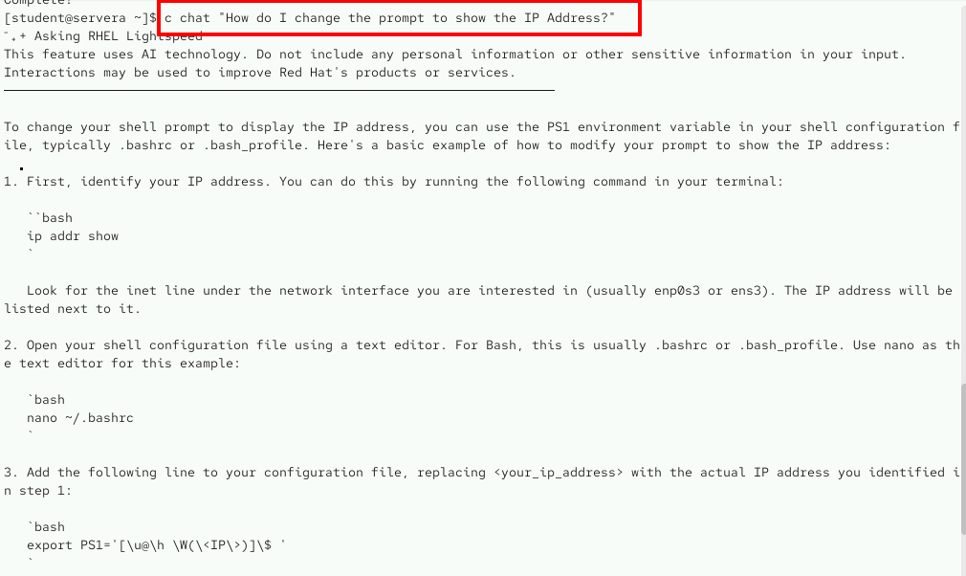

AI Command Line Assistant
Esempio di sessione
Notes:
I want to show you this very noble and heroic story about RHEL that I asked this to tell me.
What I want to point out here is very simple. Look at the top command. “ramalama run instructlab/merlinlight-7B-lab” and then I said “tell me a story about Red Hat Enterprise Linux”
This is exactly what developers, architects and sysadmins want. Every one of us…. It doesn't matter what your title is in the technical community. If you have a job in tech today, you've got to do something with AI.
This gets you started. It’s a single command to install it…and a single command to run this. And now you can see how this Merlin model functions well…by telling you a story.
This gets people up and running with AI in a nutshell. Much simpler than any tool before it…and it also prepares them for the future getting things into production with containers which will then open them up to RHEL AI and Open Shift…so there's upsell opportunities

Slide 19
Red Hat Enterprise Linux Navigating the File-system
6
Management overview

Slide 20
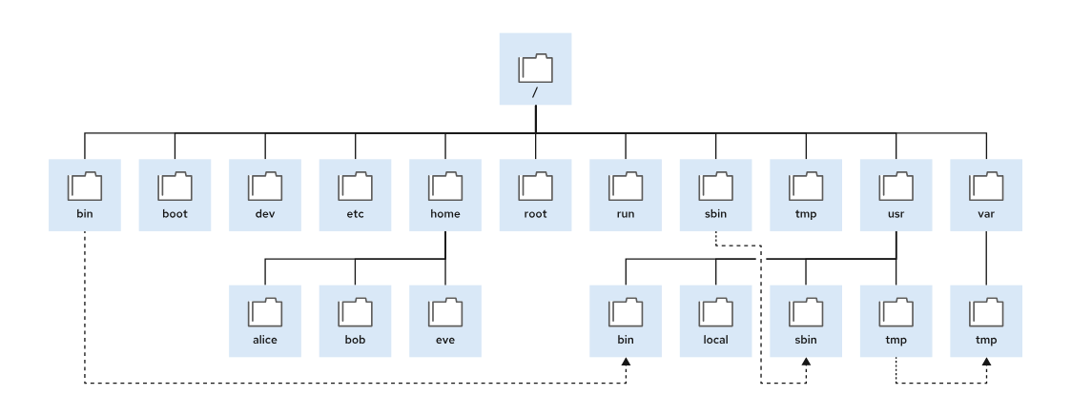
Struttura del File System
RHEL File system
Ogni sistema operativo Linux si basa su un File system gerarchico.
Navigando dalla root (/) ci si sposta nell’alberatura del file system
Ogni directory ospita files o cartelle dedicate a funzioni specifiche
Alcuni files o cartelle sono persistenti. Altre sono periodicamente aggiornati/rimossi
Notes:
Le differenza più marcate tra diverse versioni di linux sono nella gestione dei pacchetti (sotto /etc/) : Le directory legate ai gestori di pacchetti (yum, dnf, rpm vs apt, dpkg) sono tra le più distintive.

Slide 21
Come navigare nel File System RHEL
RHEL File system
Comandi Principali
E’ possibile navigare in un File System specificando il percorso assoluto ( /var/www) oppure il percorso relativo (./www)
cd : Sposta la directory corrente nel percorso relativo o assoluto.
pwd: Mostra la directory corrente.
tree: Mostra in formato albero la cartella corrente o altra
ls: Mostra il contenuto della directory corrente o di altra indicata
cd /home/user/Documents
cd ./Documents
ls -l
ls -l ~
pwd
tree .

Slide 22
Red Hat Enterprise Linux Managing Files
7
Management overview

Slide 23
Gestione dei files
Gestione Files e Directories
In Linux i file si creano, modificano e rimuovono dalla shell con semplici comandi di base.
Creazione files
touch file.txt → crea un file vuoto.
nano file.txt o vi file.txt → crea/modifica un file con editor.
echo "testo" > file.txt → crea file con contenuto.
Visualizzare contenuto
cat file.txt → mostra intero file.
less file.txt → visualizza a schermate.
head file.txt / tail file.txt → prime o ultime righe.
Rimuovere file
rm file.txt → elimina file.
rm -f file.txt → elimina forzatamente senza conferma.

Slide 24
Gestione directories
Gestione Files e Directories
Le directory organizzano i file in una struttura gerarchica a cartelle.
Creare directory
mkdir nuova_dir → crea una directory.
mkdir -p dir1/dir2 → crea struttura annidata.
Navigare tra le directory
cd dir → entra in directory.
cd .. → torna alla directory superiore.
pwd → mostra percorso attuale.
Rimuovere directory
rmdir dir_vuota → elimina solo directory vuote.
rm -r dir → elimina directory e contenuto ricorsivamente.

Slide 25
Creazione Collegamenti - 1
Creazione Links
Hard Links
# Crea Hard Link
ln file_originale file_hardlink
# Visualizza inodes
ls -il
# Numero hard links a files
ls -al
Un hard link è un collegamento diretto a un file esistente. Più hard link puntano allo stesso contenuto fisico sul disco.
Entrambi i nomi (originale e hard link) condividono lo stesso inode.
Il contenuto rimane accessibile finché esiste almeno un hard link.
Cancellando un nome, gli altri restano validi.
Limitazioni:
non funzionano su directory (per default),
non possono attraversare filesystem diversi.
Notes:
drwxr-xr-x. 3 root root 4096 Aug 7 10:07 work
Terzo elemento: Se non crei hard link, il terzo campo (il numero che vedi dopo i permessi) sarà 1, perché esiste un solo nome che punta a quell'inode.
Per le cartelle, è il numero di riferimenti presenti nel fs a quella cartella (inclusa la corrente). Più è annidata più ci sono riferimenti

Slide 26
Creazione Collegamenti - 2
Creazione Links
Soft Links
# Crea Soft Link
ln -s file_originale link_simbolico
lrwxrwxrwx 1 user user 12 Aug 26 file_link -> file_originale
Un soft link (o symlink) è un file speciale che contiene un “collegamento” al percorso di un altro file o directory.
È uno “shortcut” al file o directory.
Se il file originale viene cancellato → il link diventa rotto (dangling link).
Può puntare anche a directory o ad altri filesystem.
Identificabile facilmente con ls -l (compare l nei permessi):
Notes:
NB i permessi dei soft links non contano. Si applicano quelli del file destinazione

Slide 27
File e String Expansions in Bash
File e String Expansions in Bash
Meccanismi di Shell expansion disponibili
La Bash shell supporta diversi meccanismi di espansione, che permettono di generare nomi di file, percorsi e stringhe in modo dinamico.
Pathname expansion
Seleziona file con pattern matching.
Brace expansion
Genera più stringhe.
Tilde expansion
Espande ~ alla home dell’utente.
Variable expansion
Inserisce il valore di una variabile.
Command substitution
Usa l’output di un comando dentro un altro.
# Pathname expansion
ls *.txt
# Brace expansion
echo file{1,2,3}.log
# Tilde expansion
cd ~
# Variable expansion
name="Francesco"
echo "Ciao, $name!"
# Command substitution
echo "Oggi è: $(date)"
Notes:
Le shell expansions sono meccanismi di sostituzione: la shell le interpreta prima di eseguire il comando.
Le regex sono modelli di corrispondenza: vengono usate dentro comandi per analizzare contenuti.
Talvolta sentirete le shell expansions sono un sottoinsieme delle regex ma non è esatto. Fanno cose diverse anche se hanno alcuni caratteri in comune

Slide 28
Red Hat Enterprise Linux Editing Files
8
Management overview

Slide 29
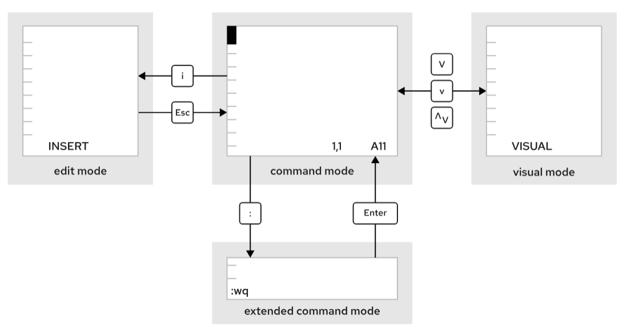
Editing dei files
Editing dei files
L’editor vi
Editor di testo modale presente su quasi tutti i sistemi Unix/Linux.
Leggero, veloce, e ideale per modifiche rapide da terminale.
Supporta diverse modalità di editing
Espandibile tramite plugins
Configurabile per un uso custom
Notes:
:%s/vecchio/nuovo/g

Slide 30
Red Hat Enterprise Linux Redirecting Shell Input and Output
9
Management overview

Slide 31
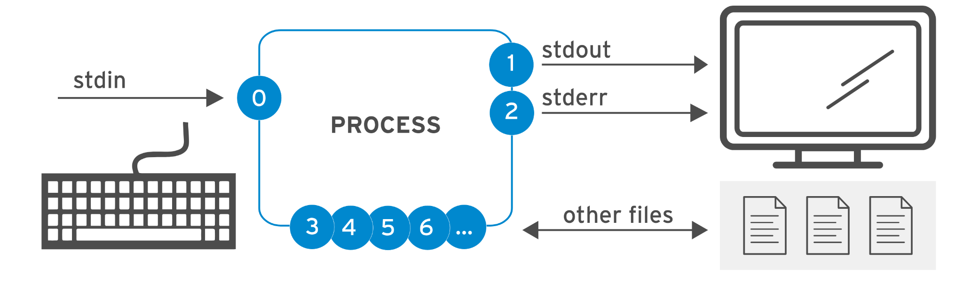
Gestione Input e Output
Gestione Shell Input e Output
Ogni processo in Linux usa tre flussi predefiniti per comunicare con l’utente o con altri processi.
Standard Input (stdin)
Sorgente di input (di default la tastiera).
Standard Output (stdout)
Destinazione per i messaggi normali (di default il terminale).
Standard Error (stderr)
Destinazione per i messaggi di errore.

Slide 32
Gestione Input e Output
Gestione Input e Output
È possibile modificare la destinazione o la sorgente dei flussi tramite redirezione.
Redirezione output
> → scrive su file
>> → aggiunge a file.
Redirezione input
< → prende input da file.
Gestione errori
2> → reindirizza errori.
&> → reindirizza stdout + stderr insieme.
Modifica origine e/o destinazione dei flussi di Input/Output
# Redirezione output
ls > elenco.txt
# Redirezione (append) output
ls >> elenco.txt
# Prende input
wc -l < elenco.txt
# Redirezione errori
./script.sh 2> errori.txt
# Redirezione stdout+errori
./script.sh &> errori.txt
Notes:
Le shell expansions sono meccanismi di sostituzione: la shell le interpreta prima di eseguire il comando.
Le regex sono modelli di corrispondenza: vengono usate dentro comandi per analizzare contenuti.
Talvolta sentirete le shell expansions sono un sottoinsieme delle regex ma non è esatto. Fanno cose diverse anche se hanno alcuni caratteri in comune

Slide 33
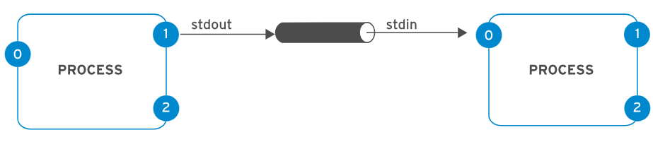
Gestione Input e Output e Pipelines
Gestione Shell Input e Output
Le pipeline permettono di collegare più comandi, passando l’output di uno come input del successivo. Sono fondamentali per costruire flussi di elaborazione dei dati direttamente da shell.
Ogni comando nella pipeline legge da stdin e scrive su stdout.
È possibile combinare pipeline con redirezioni (>, 2>) per salvare output o errori su file.
Permette di creare flussi complessi senza file temporanei.
Es: ls -al | grep “myfile”

Slide 34
Red Hat Enterprise Linux Managing Users and Groups
10
Management overview

Slide 35
Utenti e Gruppi
Gestione Utenti e gruppi
Ogni file, directory o processo è di proprietà di un utente e di un gruppo. Gli utenti rappresentano individui o servizi che interagiscono con il sistema. I gruppi sono collezioni di utenti.
Scopo: L'uso di utenti e gruppi garantisce che solo le persone autorizzate possano accedere o modificare file e risorse di sistema.
Identificatori: Ogni utente ha un User ID (UID) e ogni gruppo ha un Group ID (GID), entrambi numeri univoci
Permessi: I permessi su file e directory sono definiti per il proprietario (user), il gruppo (group) e tutti gli altri (other).

Slide 36

Superuser : il commando “sudo”
Gestione Utenti e gruppi

Slide 37
Superuser 👑
Gestione Utenti e gruppi
L'utente root è l'amministratore del sistema con permessi illimitati. Per eseguire attività amministrative, gli utenti non-root devono ottenere i privilegi di superuser.
su (switch user): Permette di cambiare utente. Richiede la password dell'utente a cui si vuole passare.
sudo (superuser do): Permette a un utente autorizzato di eseguire un comando come root. Richiede la password dell'utente corrente.
Vantaggi di sudo: Non richiede la password di root, permette di tracciare chi ha eseguito un comando e riduce i rischi di errori fatali tipici dell'uso continuo del terminale come root.

Slide 38
Gestione Utenti
Gestione Utenti e gruppi
Gli account utente locali sono creati e gestiti direttamente sul sistema. I comandi per la gestione degli utenti:
useradd: Crea un nuovo account utente. Si può specificare la directory home, la shell predefinita e l'appartenenza a gruppi.
usermod: Modifica le proprietà di un utente esistente. Ad esempio, è possibile cambiare il nome utente, la directory home, l'ID utente (UID) o aggiungere l'utente a un nuovo gruppo.
userdel: Elimina un account utente. L'opzione -r elimina anche la directory home e il contenuto dell'utente.

Slide 39
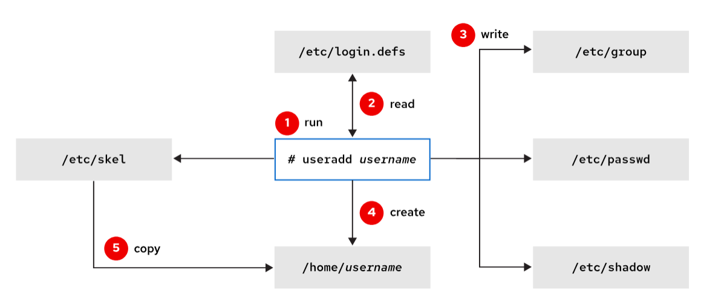
Gestione Utenti: Files utilizzati
Gestione Utenti e gruppi

Slide 40
Gestione Gruppi
Gestione Utenti e gruppi
La gestione dei gruppi è essenziale per assegnare autorizzazioni a un insieme di utenti in modo efficiente.
groupadd: Crea un nuovo gruppo.
groupmod: Modifica le proprietà di un gruppo esistente. Ad esempio, per cambiare il nome del gruppo o il suo Group ID (GID).
groupdel: Elimina un gruppo.
gpasswd: Aggiunge o rimuove utenti da un gruppo esistente.
File chiave: Le informazioni sui gruppi sono memorizzate in /etc/group.efinita e l'appartenenza a gruppi.

Slide 41
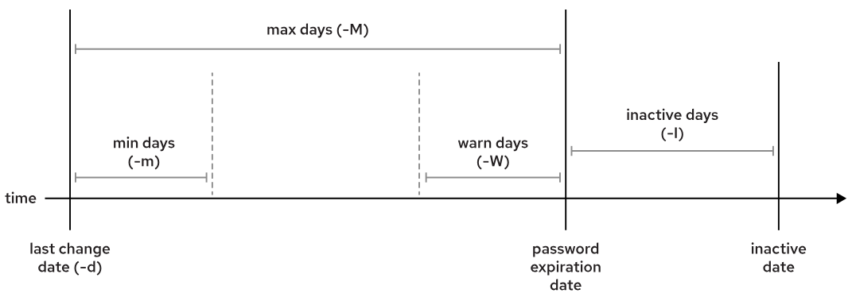
Gestione Passwords
Gestione Utenti e gruppi
Le password sono gestite con comandi specifici che permettono agli amministratori di impostarle, forzare il loro cambio o bloccare gli account.
passwd: Imposta o modifica la password per un utente. Quando viene eseguito da un utente normale, cambia solo la propria password; se eseguito da root, può cambiare la password di qualsiasi utente.
Bloccare/sbloccare: È possibile bloccare un account con passwd -l e sbloccarlo con passwd -u.
Forzare il cambio: È possibile forzare il cambio della password al prossimo accesso con chage.

Slide 42
Red Hat Enterprise Linux Controlling Access to Files
11

Slide 43
Introduzione ai Permessi
Accesso ai Files
I file in Linux hanno permessi che definiscono chi può leggere, scrivere o eseguire. Comprendere i permessi è fondamentale per la sicurezza del sistema.
Ogni file ha proprietario, gruppo e altri utenti
Tre tipi di permessi: r (read), w (write), x (execute)
Applicati a: user (u), group (g), others (o)
ls -l file.txt
-rw-r--r-- 1 user group 1200 Sep 12 10:00 file.txt
Notes:
Quando lavoriamo in Linux, ogni file e directory ha una serie di permessi che stabiliscono chi può leggere, modificare o eseguire il file. I permessi sono organizzati in tre categorie: utente proprietario (u), gruppo (g) e altri (o). Ognuno può avere r (read), w (write), x (execute).
Esempio: -rw-r--r-- significa che il proprietario può leggere e scrivere, il gruppo solo leggere, e tutti gli altri solo leggere. Capire questa struttura è fondamentale per garantire sicurezza e controllo sui file.

Slide 44
Comprendere i permessi assegnati
Accesso ai Files
Il sistema assegna permessi ai file per controllare accesso e modifiche.
File:
r → leggere contenuto
w → modificare contenuto
x → eseguire come programma
Directory:
r → elencare file
w → creare/cancellare file
x → entrare nella directory
ls -l file.txt
-rw-r--r-- 1 user group 1200 Sep 12 10:00 file.txt
ls -l
drwxr-xr-x. 1 user group 1200 Sep 12 10:00 dir1
Notes:
I permessi hanno un comportamento diverso a seconda che si tratti di un file o di una directory.
Su file, r permette di leggerne il contenuto, w di modificarlo, x di eseguirlo come programma.
Su directory, invece, r permette di elencarne i contenuti, w di creare o cancellare file al suo interno, x di attraversarla (cioè poter accedere ai file al suo interno).
Un errore comune è pensare che r basti per entrare in una directory: senza x non è possibile accedervi.

Slide 45
Controllo ownership files e directory
Accesso ai Files
È importante verificare i permessi per capire chi può fare cosa.
Comando principale: ls -l
Mostra tipo, permessi, proprietario, gruppo, dimensione, data
ls -ld dir mostra i permessi della directory stessa
ls -ld /etc
drwxr-xr-x. 141 root root 8192 Sep 13 09:00 /etc
Notes:
Il comando principale per analizzare i permessi è ls -l. Con questo vediamo non solo i permessi ma anche chi è il proprietario e a quale gruppo appartiene il file. Per le directory possiamo usare ls -ld per non mostrare i file interni, ma solo i permessi della cartella stessa.
Un buon esercizio è prendere file in /etc e osservare come i permessi siano impostati in modo da proteggere i file di sistema.

Slide 46
Modifica permessi di files e directory
Accesso ai Files
Ogni file e directory ha permessi di accesso che determinano chi può leggere, scrivere o eseguire. Il comando principale per modificarli è chmod (change mode).
Puoi modificare i permessi solo se sei il proprietario del file o hai privilegi di root.
Due Metodi di Modifica:
Simbolico: usa lettere e operatori per aggiungere o rimuovere permessi.
Ottale: usa numeri per rappresentare combinazioni di permessi.
Notes:
La gestione dei permessi avviene con chmod. Esistono due metodi per applicarli: simbolico (usando lettere) e ottale (usando numeri). Serve essere proprietari del file o avere privilegi amministrativi.
Durante l’uso quotidiano, i sysadmin preferiscono spesso il metodo ottale per semplicità, mentre il metodo simbolico è più intuitivo per modifiche mirate.

Slide 47
Modifica Permessi con metodo Simbolico
Accesso ai Files
Il metodo simbolico usa lettere per definire permessi.
Utenti: u (user), g (group), o (others), a (all)
Permessi: r, w, x
chmod a+r file.txt # Aggiunge lettura a tutti
chmod u+x script.sh # Aggiunge esecuzione all’utente
chmod o-r file.txt # Rimuove lettura agli altri
chmod a=r file.txt # Imposta solo lettura per tutti
Notes:
Il metodo simbolico usa lettere per specificare a chi e quali permessi dare. Ad esempio chmod a+r file.txt significa “dare a tutti il permesso di lettura”. Con = possiamo impostare i permessi in modo esatto: chmod u=rw,g=r,o= file.txt rende il file leggibile e scrivibile solo dal proprietario, leggibile dal gruppo, e invisibile agli altri.
Questo approccio è molto leggibile e quindi ideale quando si vuole essere didattici o chiari.

Slide 48
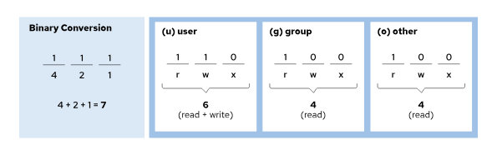
Modifica Permessi con metodo Ottale
Accesso ai Files
Il metodo ottale usa numeri per rappresentare i permessi.
r=4, w=2, x=1
Somma i valori per ogni categoria
chmod 644 file.txt # rw-r--r--
chmod 755 script.sh # rwxr-xr-x
Notes:
Il metodo ottale è più compatto: ogni permesso ha un valore numerico (r=4, w=2, x=1). Si sommano i valori per ogni categoria. Quindi 644 significa rw-r--r--. 755 invece significa rwxr-xr-x.
Questo metodo è preferito dagli amministratori perché permette di impostare tutti i permessi con un unico comando numerico.

Slide 49
Metodo Simbolico vs Ottale
Accesso ai Files
🛠️ Tipo di shell o script: Nei Makefile o negli script di provisioning, la leggibilità può essere cruciale.
🎯 Precisione richiesta: Vuoi modificare un singolo permesso o impostare tutto da zero?
🧑‍💻 Preferenze personali: Alcuni trovano il metodo simbolico più leggibile, altri preferiscono la sintesi dell’ottale.
Vuoi aggiungere/rimuovere un permesso specifico | Simbolico
Vuoi impostare tutti i permessi da zero | Ottale
Vuoi replicare permessi standard (es. 644, 755) | Ottale
Vuoi modificare solo il gruppo o altri utenti | Simbolico

Slide 50
Come cambiare l’ownership o gruppo
Accesso ai Files
Con chown e chgrp puoi cambiare proprietario o gruppo.
chown user file → cambia proprietario
chown user:group file → cambia proprietario e gruppo
chgrp group file → cambia solo gruppo
# Il file report.txt avrà come proprietario maria e come gruppo mktg.
chown maria:mktg report.txt
# Il file avrà come proprietario maria
chown maria report.txt
# Il gruppo developers sarà proprietario del file code.py
chgrp developers code.py
Notes:
Oltre ai permessi, è fondamentale sapere che ogni file ha un proprietario e un gruppo. Con chown possiamo cambiare il proprietario o entrambi (proprietario e gruppo). Con chgrp modifichiamo solo il gruppo.
Questo è particolarmente utile quando si gestiscono directory condivise tra più utenti: assegniamo un gruppo comune e permettiamo al gruppo di lavorare sui file.

Slide 51
Permessi speciali
Accesso ai Files
Oltre a rwx esistono permessi speciali.
SUID (4xxx): esegue un file con i permessi del proprietario
SGID (2xxx): esegue con i permessi del gruppo o assegna gruppo ai file creati in dir
Sticky bit (1xxx): su directory, solo owner può cancellare i propri file
chmod 4755 /usr/bin/program # SUID
chmod 2775 /shared # SGID
chmod 1777 /tmp # sticky
Notes:
Linux introduce tre permessi speciali:
SUID: un file eseguito da un utente assume i privilegi del proprietario (tipico su /usr/bin/passwd).
SGID: simile a SUID ma per il gruppo; sulle directory fa sì che i file creati ereditino il gruppo della directory.
Sticky bit: usato su directory condivise come /tmp, impedisce che un utente possa cancellare file di altri, anche se ha permessi di scrittura nella cartella.
Questi meccanismi sono fondamentali per sicurezza e collaborazione multi-utente.

Slide 52
Default Permissions
Accesso ai Files
La umask definisce i permessi di default per nuovi file e directory.
Default: file 666 - umask, dir 777 - umask
Tipica umask: 0022 → file 644, dir 755
Il file /etc/profile imposta la umask per tutti gli utenti al login.
umask # mostra valore attuale
umask 0007 # nuovi file 660, dir 770
Notes:
Quando un file o una directory vengono creati, i permessi iniziali non sono casuali: dipendono dalla umask. La umask definisce i permessi da rimuovere rispetto ai valori massimi (666 per file, 777 per directory). Ad esempio, con umask 0022, i file avranno 644 e le directory 755.
È importante regolare la umask negli ambienti multi-utente per garantire che i file non siano accidentalmente accessibili a tutti.

Slide 53
Red Hat Enterprise Linux Installing and Updating Software with RPM
12

Slide 54
Investigare i pacchetti RPM
Installing and Updating Software with RPM
RPM = Red Hat Package Manager, formato standard per i pacchetti software su RHEL.
Contiene: binari, configurazioni, metadata (dipendenze, versione, architettura).
Comandi utili per eseguire verifiche:
rpm -q <pacchetto> → verifica se il pacchetto è installato.
rpm -qi <pacchetto> → mostra informazioni sul pacchetto.
rpm -ql <pacchetto> → elenca i file installati.
Notes:
Qui introduciamo l’idea di pacchetto RPM come unità base del software in RHEL. È importante che gli studenti capiscano che un RPM non è solo un binario, ma contiene anche informazioni di configurazione, dipendenze e metadata. Mostra con esempi reali come rpm -q bash o rpm -qi coreutils. Fai notare che questi comandi funzionano solo su pacchetti già installati.

Slide 55
Analizzare file RPM non installati
Installing and Updating Software with RPM
È possibile analizzare un file .rpm prima di installarlo.
Comandi principali:
rpm -qpi <file.rpm> → informazioni sul pacchetto.
rpm -qpl <file.rpm> → lista dei file che verranno installati.
Utile per:
Verificare versioni prima dell’installazione.
Capire se contiene i binari necessari.
Notes:
Può capitare di scaricare un file .rpm da un repository o da un fornitore esterno. Prima di installarlo, conviene ispezionarlo per sicurezza. Usa rpm -qpi e rpm -qpl per mostrare cosa c’è dentro. Qui è utile anche parlare dei rischi di installare RPM da fonti non ufficiali: mancanza di aggiornamenti, vulnerabilità, dipendenze mancanti.

Slide 56
Installare pacchetti con DNF
Installing and Updating Software with RPM
DNF è il gestore pacchetti predefinito su RHEL 8+ (successore di YUM).
Gestisce automaticamente le dipendenze.
Comandi principali:
dnf install <pacchetto> → installa un pacchetto.
dnf remove <pacchetto> → rimuove un pacchetto.
Confronto con RPM:
RPM installa pacchetti locali senza risolvere dipendenze.
DNF scarica dai repository e risolve automaticamente le dipendenze.
Notes:
Spiega la differenza tra RPM e DNF: RPM installa un file locale, mentre DNF lavora con repository remoti e risolve automaticamente le dipendenze. Porta un esempio: se proviamo a installare dnf install httpd, DNF non si limita a scaricare httpd, ma tira giù anche tutte le librerie necessarie. Sottolinea che questo rende DNF molto più sicuro e comodo rispetto a RPM “nudo e crudo”.

Slide 57
Aggiornare pacchetti con DNF
Installing and Updating Software with RPM
DNF semplifica gli aggiornamenti del sistema:
dnf update <pacchetto> → aggiorna un pacchetto specifico.
dnf upgrade → aggiorna tutti i pacchetti installati.
Opzioni utili:
dnf check-update → mostra gli aggiornamenti disponibili.
dnf history → cronologia delle operazioni eseguite.
Notes:
Qui fai vedere come DNF gestisce gli aggiornamenti. Spiega che dnf update e dnf upgrade sono praticamente equivalenti, ma dnf upgrade è il comando moderno consigliato. Fai notare l’importanza di dnf check-update per non installare aggiornamenti “alla cieca”. Puoi anche mostrare dnf history per far capire che è possibile controllare e tracciare cosa è stato installato o aggiornato in passato.

Slide 58
Gestire repository con DNF
Installing and Updating Software with RPM
I repository sono collezioni di pacchetti accessibili a DNF.
Configurazioni in: /etc/yum.repos.d/.
Comandi principali:
dnf repolist → elenca i repository attivi.
dnf repolist all → mostra tutti i repository, inclusi quelli disabilitati.
dnf config-manager --enable <repo> → abilita un repository.
dnf config-manager --disable <repo> → disabilita un repository.
Notes:
Qui introduci il concetto di repository: una fonte da cui DNF scarica pacchetti. Usa l’analogia con una “libreria di software” già certificato da Red Hat. Mostra con dnf repolist cosa è attivo sul sistema. Spiega che i repository sono definiti in file .repo sotto /etc/yum.repos.d/. Esempio pratico: far vedere la differenza tra dnf repolist e dnf repolist all.

Slide 59
Abilitare repository extra
Installing and Updating Software with RPM
Alcuni repository sono opzionali (ad esempio codeready-builder).
Per abilitarli:
subscription-manager repos --enable=<repo-name>
Esempio:
subscription-manager repos --enable=rhel-10-for-x86_64-appstream-rpms
Permette di accedere a pacchetti aggiuntivi o librerie per sviluppatori.
Notes:
non tutti i repository sono attivi di default. Alcuni sono opzionali e devono essere abilitati con subscription-manager repos. Fai un esempio con il repository AppStream, che contiene molti pacchetti aggiuntivi. Questo è utile per sviluppatori o per software non incluso nel repository base. Puoi accennare anche al fatto che le subscription Red Hat determinano quali repo uno può abilitare.

Slide 60
Cercare e investigare pacchetti con DNF
Installing and Updating Software with RPM
DNF permette di cercare pacchetti in repository attivi.
Comandi utili:
dnf search <termine> → cerca pacchetti per nome o descrizione.
dnf info <pacchetto> → informazioni dettagliate.
dnf provides <file> → identifica quale pacchetto contiene un file/binario.
Notes:
Qui puoi mostrare la potenza della ricerca con DNF. Per esempio, se uno studente non sa quale pacchetto contiene ls, può fare dnf provides /bin/ls. Oppure usare dnf search per trovare pacchetti correlati a un termine. Questo è molto utile nella pratica quotidiana, quando non si conosce esattamente il nome del pacchetto

Slide 61
Aggiornare tutto il sistema in sicurezza
Installing and Updating Software with RPM
Prima di aggiornare, è buona pratica:
Verificare repository attivi.
Usare dnf check-update.
Comando per aggiornare tutto:
dnf upgrade --refresh
Con dnf history undo <ID> è possibile ripristinare lo stato precedente (rollback).
Notes:
Qui è importante sottolineare le best practice:
prima di aggiornare un server, verificare i repository attivi;
controllare quali aggiornamenti sono disponibili con dnf check-update;
fare attenzione agli ambienti di produzione (magari testare prima su un sistema di staging). Mostra dnf upgrade --refresh per forzare il refresh delle metadata dei repo. Infine, spiega che grazie a dnf history undo si può anche tornare indietro da un aggiornamento problematico.

Slide 62
Red Hat Enterprise Linux Installing and Updating Applications with Flatpak
13

Slide 63
Introduzione a Flatpak su RHEL
Installing and Updating Applications by Using Flatpak
Gestione di applicazioni containerizzate per l’utente
Flatpak consente di distribuire applicazioni in ambienti isolati.
Integrato in RHEL come gestore preinstallato.
Supporta repository remoti e personalizzati.
Utile per applicazioni desktop in ambienti enterprise.
Notes:
Flatpak è un sistema moderno per installare e gestire applicazioni in Linux, pensato soprattutto per gli utenti desktop. La cosa interessante è che ogni applicazione gira in un ambiente isolato, quindi non interferisce con il resto del sistema: le librerie, le configurazioni e persino i permessi sono separati.
Su RHEL, Flatpak è già integrato, quindi non serve installarlo a parte. Puoi scaricare le app dai repository ufficiali o anche da repository personalizzati che la tua azienda gestisce. Questo lo rende molto comodo in contesti enterprise, perché permette di avere versioni aggiornate di applicazioni desktop senza rischiare di rompere pacchetti di sistema o creare conflitti tra dipendenze.”

Slide 64
Configurare Flatpak
Installing and Updating Applications by Using Flatpak
Verifica e strumenti di base
Controllare la presenza del pacchetto `flatpak`.
Installare strumenti aggiuntivi se mancanti.
Verificare la configurazione iniziale con `flatpak remotes`.
Identificare i repository predefiniti disponibili.
Notes:
“Prima di usare Flatpak, dobbiamo assicurarci che sia installato sul sistema: il comando base per questo è flatpak. Se mancano alcuni strumenti aggiuntivi, li installiamo subito, così possiamo sfruttare tutte le funzionalità.
Una volta pronto, controlliamo quali repository remoti sono già configurati usando flatpak remotes. Questo ci dice da dove possiamo scaricare le applicazioni, e ci permette anche di aggiungere repository personalizzati se serve. In pratica, è come aprire l’elenco dei negozi da cui possiamo prendere le app, per assicurarci che tutto sia collegato correttamente prima di installare qualcosa

Slide 65
Gestione dei Repository con Flatpak
Installing and Updating Applications by Using Flatpak
Abilitazione, disabilitazione e personalizzazione
Disabilitare o riabilitare un remote con `flatpak remote-modify`.
Rimuovere un remote con `flatpak remote-delete`.
Aggiungere un repository personalizzato con `flatpak remote-add`.
Verificare i remoti configurati con `flatpak remotes --show-details`.
Notes:
Flatpak gestisce le app tramite repository remoti, un po’ come degli store online. A volte vogliamo cambiare quali store sono attivi: se un repository non serve più, possiamo disabilitarlo o riabilitarlo con flatpak remote-modify.
Se vogliamo eliminarlo del tutto, usiamo flatpak remote-delete. Al contrario, se la nostra azienda o un progetto ha un repository personalizzato, possiamo aggiungerlo con flatpak remote-add.
Infine, per avere una panoramica completa di tutti i repository configurati e dei loro dettagli, si usa flatpak remotes --show-details. In pratica, questi comandi ci danno il pieno controllo su dove Flatpak va a prendere le app e quali repository sono disponibili sul sistema.”

Slide 66
Uso pratico di Flatpak
Installing and Updating Applications by Using Flatpak
Operazioni comuni sugli applicativi
Cercare applicazioni: `flatpak search <nome>`.
Installare un’applicazione: `flatpak install <remote> <app>`.
Aggiornare tutte le app: `flatpak update`.
Rimuovere un’app: `flatpak uninstall <app>`.
Ottenere informazioni: `flatpak info <app>`.
Notes:
Una volta configurati i repository, Flatpak ci permette di gestire le applicazioni con pochi comandi semplici.
Se vogliamo cercare un’applicazione, usiamo flatpak search seguito dal nome, un po’ come fare una ricerca in un app store.
Per installarla, si usa flatpak install indicando il repository remoto e il nome dell’app.
Quando vogliamo aggiornare tutte le applicazioni installate, flatpak update fa tutto in un colpo solo.
Se un’app non serve più, flatpak uninstall la rimuove.
Infine, per sapere tutti i dettagli di un’app, come versione e repository di provenienza, si utilizza flatpak info.
In pratica, Flatpak dà un set di comandi semplice ma potente, simile a quello dei package manager tradizionali, ma isolato per le applicazioni desktop.”

Slide 67
Red Hat Enterprise Linux Accessing Removable Media
14

Slide 68
File System e Dispositivi a Blocchi in RHEL
File System e Dispositivi a Blocchi
Identificare e comprendere le basi
RHEL usa XFS come file system predefinito, con supporto per ext4 ed exFAT.
I contenuti di un file system sono accessibili tramite mount point.
I dispositivi a blocchi sono rappresentati come file sotto /dev.
Esempi: /dev/sda, /dev/vda, /dev/nvme0, /dev/mmcblk0.
Notes:
Qui è importante sottolineare le best practice:
prima di aggiornare un server, verificare i repository attivi;
controllare quali aggiornamenti sono disponibili con dnf check-update;
fare attenzione agli ambienti di produzione (magari testare prima su un sistema di staging). Mostra dnf upgrade --refresh per forzare il refresh delle metadata dei repo. Infine, spiega che grazie a dnf history undo si può anche tornare indietro da un aggiornamento problematico.

Slide 69
Partizioni e LVM
File System e Dispositivi a Blocchi
Come organizzare e gestire lo storage ?
Un disco può essere suddiviso in partizioni (/dev/sda1, /dev/vdb2, /dev/nvme0n1p1).
Le partizioni possono contenere file system diversi o ruoli distinti.
LVM (Logical Volume Manager) aggrega dispositivi in gruppi logici.
I volumi logici si trovano in /dev/<vg>/<lv> oppure tramite /dev/mapper.
Notes:
Qui è importante sottolineare le best practice:
prima di aggiornare un server, verificare i repository attivi;
controllare quali aggiornamenti sono disponibili con dnf check-update;
fare attenzione agli ambienti di produzione (magari testare prima su un sistema di staging). Mostra dnf upgrade --refresh per forzare il refresh delle metadata dei repo. Infine, spiega che grazie a dnf history undo si può anche tornare indietro da un aggiornamento problematico.

Slide 70
Esaminare lo Spazio Disco
File System e Dispositivi a Blocchi
Strumenti principali di verifica
df -h: mostra i file system montati e lo spazio disponibile.
du -h <dir>: analizza lo spazio occupato in una directory.
ls -l /dev/<device>: rivela il tipo di dispositivo (es. block device).
File system temporanei (tmpfs, devtmpfs) risiedono in memoria e non persistono dopo reboot.
Notes:
Qui è importante sottolineare le best practice:
prima di aggiornare un server, verificare i repository attivi;
controllare quali aggiornamenti sono disponibili con dnf check-update;
fare attenzione agli ambienti di produzione (magari testare prima su un sistema di staging). Mostra dnf upgrade --refresh per forzare il refresh delle metadata dei repo. Infine, spiega che grazie a dnf history undo si può anche tornare indietro da un aggiornamento problematico.

Slide 71
Dalla risorsa fisica al file system
File System e Dispositivi a Blocchi
Disco fisico (es. /dev/sda)
→ suddiviso in partizioni (/dev/sda1, /dev/sda2, …)
→ ogni partizione ha un file system (XFS, ext4, …)
→ ogni file system è montato su un mount point (/ , /home, /boot,)
Struttura ad albero unificata: più dischi e partizioni si combinano in un unico filesystem root (/).
[ Disco /dev/sda ]
├── /dev/sda1 → montato su /boot
├── /dev/sda2 → montato su /
└── /dev/sda3 → montato su /home
Notes:
Qui è importante sottolineare le best practice:
prima di aggiornare un server, verificare i repository attivi;
controllare quali aggiornamenti sono disponibili con dnf check-update;
fare attenzione agli ambienti di produzione (magari testare prima su un sistema di staging). Mostra dnf upgrade --refresh per forzare il refresh delle metadata dei repo. Infine, spiega che grazie a dnf history undo si può anche tornare indietro da un aggiornamento problematico.

Slide 72
Montare un File System
Mount dei File Systems
Comando: mount <device> <mount_point>
Supporta device file (/dev/sda3) o UUID per maggiore stabilità.
Il mount point deve esistere ed essere vuoto.
⚠️ Se non è vuoto, i file pre-esistenti vengono nascosti fino all’unmount.
mount /dev/sda3 /mnt/data
Notes:
Qui è importante sottolineare le best practice:
prima di aggiornare un server, verificare i repository attivi;
controllare quali aggiornamenti sono disponibili con dnf check-update;
fare attenzione agli ambienti di produzione (magari testare prima su un sistema di staging). Mostra dnf upgrade --refresh per forzare il refresh delle metadata dei repo. Infine, spiega che grazie a dnf history undo si può anche tornare indietro da un aggiornamento problematico.

Slide 73
Identificare i Dispositivi a Blocchi
Mount dei File Systems
lsblk: mostra dispositivi, partizioni, e punti di mount.
lsblk -fp: include UUID e tipo di file system.
Montaggio via UUID:
mount UUID="<uuid>" /mnt/data.
Evita dipendere dall’ordine di rilevamento dei dispositivi.
lsblk -fp
NAME FSTYPE FSVER LABEL UUID FSAVAIL FSUSE% MOUNTPOINTS
/dev/sda
├─/dev/sda1
├─/dev/sda2 vfat FAT16 7B77-95E7 191.4M 4% /boot/efi
└─/dev/sda3 xfs root 15507695-...-...95983f 7.4G 24% /
Notes:
Qui è importante sottolineare le best practice:
prima di aggiornare un server, verificare i repository attivi;
controllare quali aggiornamenti sono disponibili con dnf check-update;
fare attenzione agli ambienti di produzione (magari testare prima su un sistema di staging). Mostra dnf upgrade --refresh per forzare il refresh delle metadata dei repo. Infine, spiega che grazie a dnf history undo si può anche tornare indietro da un aggiornamento problematico.

Slide 74
Identificare i Dispositivi a Blocchi
Mount dei File Systems
Comando: umount <mount_point>.
Tutti i processi devono cessare di usare il file system.
Se il target è “busy”, usare lsof <mount_point> per identificare i processi attivi.
Unmount sempre prima di scollegare dispositivi rimovibili.
⚠️ I file system sono smontati automaticamente in fase di reboot/shutdown.
lsblk -fp
NAME FSTYPE FSVER LABEL UUID FSAVAIL FSUSE% MOUNTPOINTS
/dev/sdalsof /mnt/data
COMMAND PID USER FD TYPE DEVICE SIZE/OFF NODE NAME
bash 1593 root cwd DIR 253,17 6 128 /mnt/data
lsof 2532 root cwd DIR 253,17 19 128 /mnt/data
lsof 2533 root cwd DIR 253,17 19 128 /mnt/data
├─/dev/sda1
├─/dev/sda2 vfat FAT16 7B77-95E7 191.4M 4% /boot/efi
└─/dev/sda3 xfs root 15507695-...-...95983f 7.4G 24% /
Notes:
Qui è importante sottolineare le best practice:
prima di aggiornare un server, verificare i repository attivi;
controllare quali aggiornamenti sono disponibili con dnf check-update;
fare attenzione agli ambienti di produzione (magari testare prima su un sistema di staging). Mostra dnf upgrade --refresh per forzare il refresh delle metadata dei repo. Infine, spiega che grazie a dnf history undo si può anche tornare indietro da un aggiornamento problematico.

Slide 75
Comando locate
Trovare files nel File Systems
Ricerca file per nome o percorso in un database pre-generato
È molto veloce ma non aggiornato in tempo reale
Richiede aggiornamenti periodici del database (updatedb)
Opzioni comuni:
-i → ricerca case-insensitive
-n NUM → limita i risultati
Accesso limitato ai file e directory in base ai permessi dell’utente
locate passwd
/etc/passwd
/etc/passwd-
/etc/pam.d/passwd
Notes:
Qui è importante sottolineare le best practice:
prima di aggiornare un server, verificare i repository attivi;
controllare quali aggiornamenti sono disponibili con dnf check-update;
fare attenzione agli ambienti di produzione (magari testare prima su un sistema di staging). Mostra dnf upgrade --refresh per forzare il refresh delle metadata dei repo. Infine, spiega che grazie a dnf history undo si può anche tornare indietro da un aggiornamento problematico.

Slide 76
Comando updatedb
Trovare files nel File Systems
Aggiorna manualmente il database usato da locate
Generalmente il sistema lo esegue in automatico una volta al giorno
Eseguito dall’utente root per garantire copertura completa
Dopo un aggiornamento, locate restituirà anche i file creati di recente
updatedb
Notes:
Qui è importante sottolineare le best practice:
prima di aggiornare un server, verificare i repository attivi;
controllare quali aggiornamenti sono disponibili con dnf check-update;
fare attenzione agli ambienti di produzione (magari testare prima su un sistema di staging). Mostra dnf upgrade --refresh per forzare il refresh delle metadata dei repo. Infine, spiega che grazie a dnf history undo si può anche tornare indietro da un aggiornamento problematico.

Slide 77
Comando find
Trovare files nel File Systems
Esegue una ricerca scandendo la gerarchia di directory in tempo reale
Più lento di locate, ma sempre accurato
Permette criteri avanzati:
Nome (-name, -iname, con wildcard)
Proprietario (-user, -group, -uid, -gid)
Permessi (-perm)
Dimensioni (-size +10M, -size -5k)
Tempo di modifica (-mmin, -mtime)
Tipo (-type f/d/l/b)
Restituisce solo file accessibili in base ai permessi dell’utente
find . -name "*.log"
find /var/tmp -name "*.tmp" -mtime +7 -exec rm -f {} \;
Notes:
Qui è importante sottolineare le best practice:
prima di aggiornare un server, verificare i repository attivi;
controllare quali aggiornamenti sono disponibili con dnf check-update;
fare attenzione agli ambienti di produzione (magari testare prima su un sistema di staging). Mostra dnf upgrade --refresh per forzare il refresh delle metadata dei repo. Infine, spiega che grazie a dnf history undo si può anche tornare indietro da un aggiornamento problematico.

Slide 78
Red Hat Enterprise Linux Monitoring and Managing Linux Processes
15

Slide 79
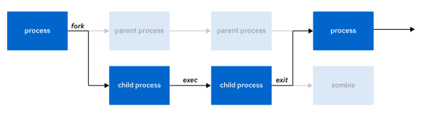
Ciclo di vita di un Processo
Processi su Linux
⚙️ Un processo è un’istanza attiva di un programma in esecuzione, con risorse e ambiente proprio
🔁 Un processo padre può duplicarsi tramite fork, creando un processo figlio indipendente.
🆔 Ogni processo ha un PID univoco e conserva il PPID del padre per tracciamento e sicurezza.
🌳 Tutti i processi discendono da systemd
Notes:
Qui è importante sottolineare le best practice:
prima di aggiornare un server, verificare i repository attivi;
controllare quali aggiornamenti sono disponibili con dnf check-update;
fare attenzione agli ambienti di produzione (magari testare prima su un sistema di staging). Mostra dnf upgrade --refresh per forzare il refresh delle metadata dei repo. Infine, spiega che grazie a dnf history undo si può anche tornare indietro da un aggiornamento problematico.

Slide 80
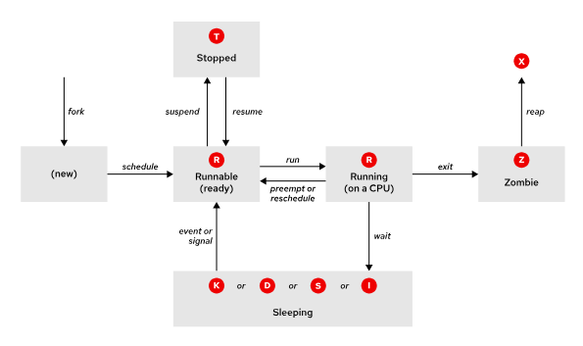
Ciclo di vita di un Processo
Processi su Linux
🟢 Running (R): Il processo è in esecuzione o pronto per essere eseguito.
🟡 Sleeping (S): In attesa di un evento o risorsa (es. I/O), può essere risvegliato.
🔴 Stopped (T): Esecuzione sospesa manualmente (es. con SIGSTOP o Ctrl+Z).
⚫ Zombie (Z): Terminato ma non ancora rimosso dal processo padre.
🔵 Uninterruptible Sleep (D): In attesa di I/O non interrompibile (es. accesso disco).
⚪ Traced/Debugged (t): Sotto controllo da un debugger (es. ptrace).
Notes:
Qui è importante sottolineare le best practice:
prima di aggiornare un server, verificare i repository attivi;
controllare quali aggiornamenti sono disponibili con dnf check-update;
fare attenzione agli ambienti di produzione (magari testare prima su un sistema di staging). Mostra dnf upgrade --refresh per forzare il refresh delle metadata dei repo. Infine, spiega che grazie a dnf history undo si può anche tornare indietro da un aggiornamento problematico.

Slide 81
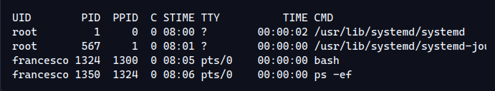
Comando ps
Processi su Linux
ps (process status) mostra una istantanea dei processi in esecuzione al momento
Opzioni utili:
ps aux per tutti i processi con dettagli utente, CPU, memoria
ps -ef formato completo con informazioni sulle relazioni tra processi (PPID, UID, ecc.)
Permessi: l’utente può vedere solo processi a cui ha accesso
Usi tipici: diagnosticare processi critici, controllare PID
Notes:
Qui è importante sottolineare le best practice:
prima di aggiornare un server, verificare i repository attivi;
controllare quali aggiornamenti sono disponibili con dnf check-update;
fare attenzione agli ambienti di produzione (magari testare prima su un sistema di staging). Mostra dnf upgrade --refresh per forzare il refresh delle metadata dei repo. Infine, spiega che grazie a dnf history undo si può anche tornare indietro da un aggiornamento problematico.

Slide 82
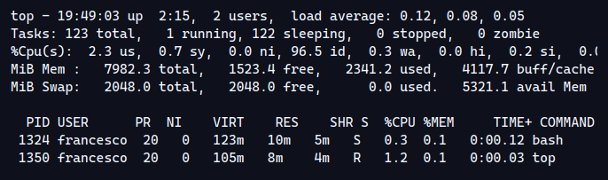
Comando top
Processi su Linux
Visualizza informazioni aggiornate periodicamente (CPU, memoria, carico sistema, numero di processi)
Mostra processi ordinati solitamente per uso CPU o memoria
phoenixNAP | Global IT Services
Interattivo: è possibile inviare segnali (es. kill), modificare priorità (nice), filtrare o ordinare le colonne mentre top è in esecuzione
Usi frequenti: identificare processi che usano troppe risorse, verificare memory leak, capire l’utilizzo di swap, carico dei core CPU
Notes:
Qui è importante sottolineare le best practice:
prima di aggiornare un server, verificare i repository attivi;
controllare quali aggiornamenti sono disponibili con dnf check-update;
fare attenzione agli ambienti di produzione (magari testare prima su un sistema di staging). Mostra dnf upgrade --refresh per forzare il refresh delle metadata dei repo. Infine, spiega che grazie a dnf history undo si può anche tornare indietro da un aggiornamento problematico.

Slide 83
Esecuzione processi in background
Gestione Processi
Aggiungere & alla fine di un comando → lo esegue in background
Con pipeline (|), tutto il pipeline diventa un unico job
Comando jobs → elenca i job della sessione corrente
Stato: Running, Stopped
sleep 10000 &
[1] 5947
ls | sort | mail -s "Sort output" &
[1] 5998
jobs
[1]+ Running sleep 10000 &
Notes:
Qui è importante sottolineare le best practice:
prima di aggiornare un server, verificare i repository attivi;
controllare quali aggiornamenti sono disponibili con dnf check-update;
fare attenzione agli ambienti di produzione (magari testare prima su un sistema di staging). Mostra dnf upgrade --refresh per forzare il refresh delle metadata dei repo. Infine, spiega che grazie a dnf history undo si può anche tornare indietro da un aggiornamento problematico.

Slide 84
Controllo dei jobs
Gestione Processi
fg %<job_number> → porta un job in foreground
Ctrl+Z → sospende un processo in foreground (stato: Stopped)
bg %<job_number> → riattiva un job sospeso in background
Avviso: la shell avverte se ci sono job sospesi quando si tenta di uscire
sleep 10000
^Z
[1]+ Stopped sleep 10000
bg %1
[1]+ sleep 10000 &
Notes:
Qui è importante sottolineare le best practice:
prima di aggiornare un server, verificare i repository attivi;
controllare quali aggiornamenti sono disponibili con dnf check-update;
fare attenzione agli ambienti di produzione (magari testare prima su un sistema di staging). Mostra dnf upgrade --refresh per forzare il refresh delle metadata dei repo. Infine, spiega che grazie a dnf history undo si può anche tornare indietro da un aggiornamento problematico.

Slide 85
Segnali che notificano eventi ai processi
Segnali e Processi
Un segnale è un’interruzione software inviata a un processo.
Può derivare da: errori, eventi esterni (I/O, timer), o comandi espliciti.
Segnali comuni da tastiera:
Ctrl+C → SIGINT (termina il processo)
Ctrl+Z → SIGTSTP (sospende il processo)
Ctrl+\ → SIGQUIT (core dump + termina)
I segnali si identificano per nome (es. -SIGHUP) o numero (es. -1).
Notes:
Qui è importante sottolineare le best practice:
prima di aggiornare un server, verificare i repository attivi;
controllare quali aggiornamenti sono disponibili con dnf check-update;
fare attenzione agli ambienti di produzione (magari testare prima su un sistema di staging). Mostra dnf upgrade --refresh per forzare il refresh delle metadata dei repo. Infine, spiega che grazie a dnf history undo si può anche tornare indietro da un aggiornamento problematico.

Slide 86
Invio di segnali con kill
Segnali e Processi
Il comando kill consente di inviare segnali a processi specifici
kill -l → elenca tutti i segnali disponibili.
kill PID → invia SIGTERM (terminazione “gentile”).
kill -9 PID o kill -SIGKILL PID → terminazione forzata.
ps aux | grep <nome> → trova i PID da terminare.
Varianti utili:
pkill → invia segnali per nome processo/utente/tty.
pgrep → trova i PID senza terminarli.
killall <nome> → termina tutti i processi con quel nome.
Notes:
Qui è importante sottolineare le best practice:
prima di aggiornare un server, verificare i repository attivi;
controllare quali aggiornamenti sono disponibili con dnf check-update;
fare attenzione agli ambienti di produzione (magari testare prima su un sistema di staging). Mostra dnf upgrade --refresh per forzare il refresh delle metadata dei repo. Infine, spiega che grazie a dnf history undo si può anche tornare indietro da un aggiornamento problematico.

Slide 87
Controllo e terminazione utenti
Segnali e Processi
w e who → visualizzano utenti, terminali, e sessioni attive.
pkill -t ttyN → termina tutti i processi su un terminale specifico.
pkill -u <utente> → invia segnali a tutti i processi di un utente.
Solo root può terminare processi di altri utenti.
pstree -p <utente> → mostra la gerarchia processi → kill selettivo.
jobs e kill %N → terminano job in background nella stessa shell.
Notes:
Qui è importante sottolineare le best practice:
prima di aggiornare un server, verificare i repository attivi;
controllare quali aggiornamenti sono disponibili con dnf check-update;
fare attenzione agli ambienti di produzione (magari testare prima su un sistema di staging). Mostra dnf upgrade --refresh per forzare il refresh delle metadata dei repo. Infine, spiega che grazie a dnf history undo si può anche tornare indietro da un aggiornamento problematico.

Slide 88
Comando uptime
Monitor attività dei Processi
Mostra da quanto tempo il sistema è attivo, il numero di utenti connessi e il carico medio della CPU.
20:15:03 up 2 days, 3:42, 2 users, load average: 0.12, 0.08, 0.05
Ora corrente → 20:15:03
Tempo di attività → up 2 days, 3:42
Utenti connessi → 2 users
Load average → carico medio su 1, 5 e 15 minuti
📘 Nota: Il load average rappresenta il numero medio di processi in attesa di CPU. Valori sotto 1 indicano un sistema poco carico (su CPU singola).
Notes:
Qui è importante sottolineare le best practice:
prima di aggiornare un server, verificare i repository attivi;
controllare quali aggiornamenti sono disponibili con dnf check-update;
fare attenzione agli ambienti di produzione (magari testare prima su un sistema di staging). Mostra dnf upgrade --refresh per forzare il refresh delle metadata dei repo. Infine, spiega che grazie a dnf history undo si può anche tornare indietro da un aggiornamento problematico.

Slide 89
Comando lscpu
Monitor attività dei Processi
Visualizza informazioni dettagliate sull’architettura della CPU.
Architecture: x86_64
CPU(s): 8
Thread(s) per core: 2
Core(s) per socket: 4
Vendor ID: GenuineIntel
Model name: Intel(R) Core(TM) i7-8650U
Architettura → tipo di CPU (es. x86_64)
CPU(s) → numero totale di thread visibili
Core(s) → core fisici per socket
Vendor/Model → produttore e modello della CPU
📘 Nota: Utile per analizzare la parallelizzazione e ottimizzare carichi di lavoro in ambienti multi-core.
Notes:
Qui è importante sottolineare le best practice:
prima di aggiornare un server, verificare i repository attivi;
controllare quali aggiornamenti sono disponibili con dnf check-update;
fare attenzione agli ambienti di produzione (magari testare prima su un sistema di staging). Mostra dnf upgrade --refresh per forzare il refresh delle metadata dei repo. Infine, spiega che grazie a dnf history undo si può anche tornare indietro da un aggiornamento problematico.

Slide 90
Red Hat Enterprise Linux Controlling Services and Daemons
16

Slide 91

systemd
Gestione dei Servizi
Gestisce avvio del sistema e servizi in esecuzione.
Avvia risorse, demoni e processi sia al boot che a runtime.
Caratteristiche principali:
Parallelizzazione → avvio più veloce.
Avvio on-demand di demoni.
Gestione automatica delle dipendenze.
Uso di control groups (cgroups) per tracciare processi correlati.
Notes:
Qui è importante sottolineare le best practice:
prima di aggiornare un server, verificare i repository attivi;
controllare quali aggiornamenti sono disponibili con dnf check-update;
fare attenzione agli ambienti di produzione (magari testare prima su un sistema di staging). Mostra dnf upgrade --refresh per forzare il refresh delle metadata dei repo. Infine, spiega che grazie a dnf history undo si può anche tornare indietro da un aggiornamento problematico.

Slide 92
Avvio di un processo con systemd
Gestione dei Servizi
Avvio ed arresto del servizio sshd
sudo systemctl start sshd.service
systemctl status sshd.service
● sshd.service - OpenSSH server daemon
Loaded: loaded (/usr/lib/systemd/system/sshd.service; enabled; preset: enabled)
Active: active (running) since Thu 2025-05-22 14:47:33 UTC; 2h 48min ago
sudo systemctl stop sshd.service
systemctl is-active sshd.service
inactive
Notes:
Qui è importante sottolineare le best practice:
prima di aggiornare un server, verificare i repository attivi;
controllare quali aggiornamenti sono disponibili con dnf check-update;
fare attenzione agli ambienti di produzione (magari testare prima su un sistema di staging). Mostra dnf upgrade --refresh per forzare il refresh delle metadata dei repo. Infine, spiega che grazie a dnf history undo si può anche tornare indietro da un aggiornamento problematico.

Slide 93

Le units gestite da systemd
Gestione dei Servizi
I demoni (es: httpd, sshd, chronyd) girano in background.
In systemd, i servizi sono gestiti tramite units.
Units più comuni:
Service (.service) → rappresenta un demone (es. web server).
Socket (.socket) → attiva servizi su richiesta.
Path (.path) → attiva servizi su eventi del filesystem.
Ogni unit ha un nome e un tipo → identificazione univoca.
Notes:
Qui è importante sottolineare le best practice:
prima di aggiornare un server, verificare i repository attivi;
controllare quali aggiornamenti sono disponibili con dnf check-update;
fare attenzione agli ambienti di produzione (magari testare prima su un sistema di staging). Mostra dnf upgrade --refresh per forzare il refresh delle metadata dei repo. Infine, spiega che grazie a dnf history undo si può anche tornare indietro da un aggiornamento problematico.

Slide 94
Comandi per controllare systemd
Gestione dei Servizi
Visualizzare i servizi attivi:
systemctl list-units --type=service
Visualizzare tutte le unità (attive e inattive):
systemctl list-units --type=service --all
Visualizzare i file di unità installati:
systemctl list-unit-files --type=service
Stati comuni:
enabled → avvio al boot
disabled → non avvio automatico
static → avviato solo da altre unità
masked → disabilitato completamente
Notes:
Qui è importante sottolineare le best practice:
prima di aggiornare un server, verificare i repository attivi;
controllare quali aggiornamenti sono disponibili con dnf check-update;
fare attenzione agli ambienti di produzione (magari testare prima su un sistema di staging). Mostra dnf upgrade --refresh per forzare il refresh delle metadata dei repo. Infine, spiega che grazie a dnf history undo si può anche tornare indietro da un aggiornamento problematico.

Slide 95
Abilitazione al boot di un servizio
Gestione dei Servizi
Usa systemctl enable nome-servizio per attivare il servizio al boot.
🔗 Questo comando crea un link simbolico nelle directory di avvio (/etc/systemd/system/...).
Verifica lo stato con systemctl is-enabled nome-servizio.
$ sudo systemctl enable sshd
Created symlink /etc/systemd/system/multi-user.target.wants/sshd.service → /usr/lib/systemd/system/sshd.service.
$ systemctl is-enabled sshd
enabled
Notes:
Qui è importante sottolineare le best practice:
prima di aggiornare un server, verificare i repository attivi;
controllare quali aggiornamenti sono disponibili con dnf check-update;
fare attenzione agli ambienti di produzione (magari testare prima su un sistema di staging). Mostra dnf upgrade --refresh per forzare il refresh delle metadata dei repo. Infine, spiega che grazie a dnf history undo si può anche tornare indietro da un aggiornamento problematico.

Slide 96
Red Hat Enterprise Linux Introduction to Networking
17

Slide 97
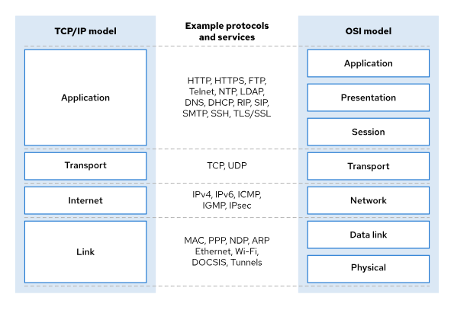
TCP/IP vs OSI Network model
Networking
Notes:
Qui è importante sottolineare le best practice:
prima di aggiornare un server, verificare i repository attivi;
controllare quali aggiornamenti sono disponibili con dnf check-update;
fare attenzione agli ambienti di produzione (magari testare prima su un sistema di staging). Mostra dnf upgrade --refresh per forzare il refresh delle metadata dei repo. Infine, spiega che grazie a dnf history undo si può anche tornare indietro da un aggiornamento problematico.

Slide 98
Network Interface Naming
Networking
Linux RHEL usa nomi persistenti delle interfacce di rete.
Nomi basati su firmware e topologia PCI, non sull’ordine di rilevamento.
Formati principali:
en → Ethernet, wl → WLAN, ww → WWAN
eno1 → Ethernet onboard 1
ens3 → Ethernet in slot PCI 3
enp2s3 → Ethernet PCI bus 2 slot 3
enp0s1f0 → funzione 0 di un dispositivo multifunzione
Vantaggio: nomi stabili anche aggiungendo o rimuovendo hardware.
Notes:
Qui è importante sottolineare le best practice:
prima di aggiornare un server, verificare i repository attivi;
controllare quali aggiornamenti sono disponibili con dnf check-update;
fare attenzione agli ambienti di produzione (magari testare prima su un sistema di staging). Mostra dnf upgrade --refresh per forzare il refresh delle metadata dei repo. Infine, spiega che grazie a dnf history undo si può anche tornare indietro da un aggiornamento problematico.

Slide 99
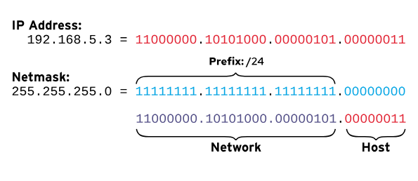
IPv4 Networking
Networking
32-bit, 4 ottetti decimali separati da punti.
Suddiviso in network prefix + host identifier.
Subnetting: divide una rete in segmenti più piccoli.
Netmask: definisce quanti bit servono per il network prefix.
/24 → 256 indirizzi totali, 254 host utilizzabili
/19 → 8190 host
/8 → 16.7 milioni host
Notes:
Qui è importante sottolineare le best practice:
prima di aggiornare un server, verificare i repository attivi;
controllare quali aggiornamenti sono disponibili con dnf check-update;
fare attenzione agli ambienti di produzione (magari testare prima su un sistema di staging). Mostra dnf upgrade --refresh per forzare il refresh delle metadata dei repo. Infine, spiega che grazie a dnf history undo si può anche tornare indietro da un aggiornamento problematico.

Slide 100
Network Interface Naming
Networking
Routing:
Ogni host usa una routing table per scegliere l’interfaccia e il router.
Entry più specifica (prefisso più lungo) ha priorità.
Default route = 0.0.0.0/0 → invio a gateway predefinito.
Configurazione IP:
DHCP → assegnazione automatica IP, netmask, gateway, DNS
Static IP → configurazione manuale tramite file di configurazione
Strumento utile: ipcalc → calcola rete, broadcast e range host.
Notes:
Qui è importante sottolineare le best practice:
prima di aggiornare un server, verificare i repository attivi;
controllare quali aggiornamenti sono disponibili con dnf check-update;
fare attenzione agli ambienti di produzione (magari testare prima su un sistema di staging). Mostra dnf upgrade --refresh per forzare il refresh delle metadata dei repo. Infine, spiega che grazie a dnf history undo si può anche tornare indietro da un aggiornamento problematico.

Slide 101
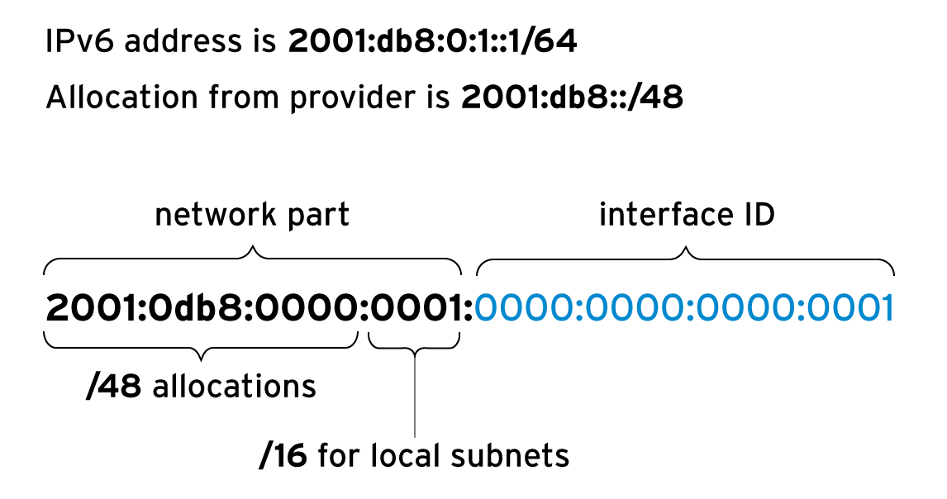
IPv6 Networking
Networking
128-bit, 8 gruppi di 4 cifre esadecimali separati da :
Riduzioni:
Rimuovere zeri iniziali: 0010 → 10
Gruppi consecutivi di zeri → :: (una sola volta)
Notazione porta: [2001:db8::1]:80
Subnetting IPv6:
Standard: /64 → 64 bit per host, fino a 2^64 dispositivi
ISP tipico: /48 → 16 bit per sottoreti → 65,536 subnet
Notes:
Qui è importante sottolineare le best practice:
prima di aggiornare un server, verificare i repository attivi;
controllare quali aggiornamenti sono disponibili con dnf check-update;
fare attenzione agli ambienti di produzione (magari testare prima su un sistema di staging). Mostra dnf upgrade --refresh per forzare il refresh delle metadata dei repo. Infine, spiega che grazie a dnf history undo si può anche tornare indietro da un aggiornamento problematico.

Slide 102
Commando iplink
Gestione dei Servizi
Mostra tutte le interfacce di rete disponibili.
Include nome interfaccia, stato (UP/DOWN) e MAC address.
Importante per identificare quale interfaccia è collegata a quale rete.
user@host:~$ ip link show
1: lo: <LOOPBACK,UP,LOWER_UP> mtu 65536 ...
2: ens3: <BROADCAST,MULTICAST,UP,LOWER_UP> mtu 1500 ...
3: ens4: <BROADCAST,MULTICAST,UP,LOWER_UP> mtu 8942 ...
Notes:
Qui è importante sottolineare le best practice:
prima di aggiornare un server, verificare i repository attivi;
controllare quali aggiornamenti sono disponibili con dnf check-update;
fare attenzione agli ambienti di produzione (magari testare prima su un sistema di staging). Mostra dnf upgrade --refresh per forzare il refresh delle metadata dei repo. Infine, spiega che grazie a dnf history undo si può anche tornare indietro da un aggiornamento problematico.

Slide 103
Commando ipaddr
Gestione dei Servizi
Mostra gli indirizzi IPv4 e IPv6 assegnati a una interfaccia.
Indica lo stato dell’interfaccia, il MAC, e eventuali alias.
Distinguere tra scope globale e link-local.
user@host:~$ ip addr show ens3
inet 172.25.250.10/24 brd 172.25.250.255 scope global ens3
inet6 2001:db8:0:1:5054:ff:fe00:b/64 scope global
inet6 fe80::5054:ff:fe00:fa0a/64 scope link
Notes:
Qui è importante sottolineare le best practice:
prima di aggiornare un server, verificare i repository attivi;
controllare quali aggiornamenti sono disponibili con dnf check-update;
fare attenzione agli ambienti di produzione (magari testare prima su un sistema di staging). Mostra dnf upgrade --refresh per forzare il refresh delle metadata dei repo. Infine, spiega che grazie a dnf history undo si può anche tornare indietro da un aggiornamento problematico.

Slide 104
Commando ip -s link
Gestione dei Servizi
Mostra statistiche RX/TX: pacchetti ricevuti/inviati, errori, pacchetti persi.
Utile per diagnosticare problemi di rete o congestione.
user@host:~$ ip -s link show ens3
RX: bytes packets errors dropped ...
TX: bytes packets errors dropped ...
Notes:
Qui è importante sottolineare le best practice:
prima di aggiornare un server, verificare i repository attivi;
controllare quali aggiornamenti sono disponibili con dnf check-update;
fare attenzione agli ambienti di produzione (magari testare prima su un sistema di staging). Mostra dnf upgrade --refresh per forzare il refresh delle metadata dei repo. Infine, spiega che grazie a dnf history undo si può anche tornare indietro da un aggiornamento problematico.

Slide 105
Commando ping / ping6
Gestione dei Servizi
Verifica la connettività IPv4/IPv6 verso un host remoto.
-c N limita il numero di pacchetti inviati.
Mostra RTT (round-trip time) e eventuali perdite di pacchetti.
user@host:~$ ping -c3 192.0.2.254
3 packets transmitted, 3 received, 0% packet loss
Notes:
Qui è importante sottolineare le best practice:
prima di aggiornare un server, verificare i repository attivi;
controllare quali aggiornamenti sono disponibili con dnf check-update;
fare attenzione agli ambienti di produzione (magari testare prima su un sistema di staging). Mostra dnf upgrade --refresh per forzare il refresh delle metadata dei repo. Infine, spiega che grazie a dnf history undo si può anche tornare indietro da un aggiornamento problematico.

Slide 106
Commando iproute /ip 6 route
Gestione dei Servizi
Mostra le route per reti locali e default gateway.
Determina quale interfaccia invia i pacchetti verso una destinazione.
user@host:~$ ip route
default via 192.0.2.254 dev ens3
192.0.2.0/24 dev ens3 src 192.0.2.2
10.0.0.0/8 dev ens4 src 10.0.0.11
Notes:
Qui è importante sottolineare le best practice:
prima di aggiornare un server, verificare i repository attivi;
controllare quali aggiornamenti sono disponibili con dnf check-update;
fare attenzione agli ambienti di produzione (magari testare prima su un sistema di staging). Mostra dnf upgrade --refresh per forzare il refresh delle metadata dei repo. Infine, spiega che grazie a dnf history undo si può anche tornare indietro da un aggiornamento problematico.

Slide 107
Commando tracepath /tracepath6
Gestione dei Servizi
Mostra i router intermedi tra host sorgente e destinazione.
Utile per diagnosticare problemi di routing o latenze..
user@host:~$ tracepath access.redhat.com
4: 71-32-28-145.rcmt.qwest.net 48.853ms
5: dcp-brdr-04.inet.qwest.net 100.732ms
Notes:
Qui è importante sottolineare le best practice:
prima di aggiornare un server, verificare i repository attivi;
controllare quali aggiornamenti sono disponibili con dnf check-update;
fare attenzione agli ambienti di produzione (magari testare prima su un sistema di staging). Mostra dnf upgrade --refresh per forzare il refresh delle metadata dei repo. Infine, spiega che grazie a dnf history undo si può anche tornare indietro da un aggiornamento problematico.

Slide 108
Commando ss
Gestione dei Servizi
Mostra socket TCP/UDP, stato, indirizzi locali e remoti.
Sostituisce il vecchio netstat.
Utile per diagnosticare servizi in ascolto o connessioni attive.
user@host:~$ ss -tan
LISTEN 0 100 127.0.0.1:25 0.0.0.0:*
ESTAB 0 52 172.25.250.10:22 172.25.250.9:57560
Notes:
🎯 Filtri avanzati: Puoi filtrare per stato della connessione, porta, indirizzo IP,
🧠 Statistiche dettagliate TCP: ss -s mostra statistiche aggregate sulle connessioni TCP (es. established, orphan, etc.), cosa che netstat non fa.
🔗 Visualizzazione dei socket UNIX: ss -x mostra i socket locali UNIX, utile per debugging di servizi interni.
🧩 Associazione PID/Processo: Con ss -p puoi vedere quale processo è associato a una connessione, cosa che netstat mostra in modo più limitato.

Slide 109
Aggiornare il Nome Host
Gestione dei Servizi
Il nome host identifica il sistema all’interno di una rete. Può essere modificato temporaneamente o permanentemente usando hostname o hostnamectl.
Visualizzare il nome host corrente: hostname o hostnamectl status
Modifica temporanea: hostname nuovo-hostname (resettabile al riavvio)
Modifica permanente: sudo hostnamectl set-hostname nuovo-hostname
Aggiornare /etc/hosts se necessario
Nessun riavvio richiesto per la modifica permanente
# Temporaneo
hostname webserver01
# Permanente
sudo hostnamectl set-hostname webserver01.example.com
# Verifica
hostnamectl

Slide 110
Red Hat Enterprise Linux Managing Network Configuration
18

Slide 111
Network Manager Command Line Interface (nmcli)
nmcli
Strumento a riga di comando per gestire la rete su RHEL e sistemi basati su NetworkManager.
Permette di visualizzare, creare, modificare, attivare e disattivare connessioni di rete.
Alternativa alla GUI, utile su server o in automazione.
nmcli –help

Slide 112
Visualizzazione network connections
nmcli
Mostra tutte le connessioni conosciute da NetworkManager.
Include tipo di connessione, interfaccia associata, stato e UUID.
user@host:~$ nmcli connection show
NAME UUID TYPE DEVICE
ens3 1a2b3c4d-5e6f-7a8b-9c0d-1234567890ab ethernet ens3
ens4 2b3c4d5e-6f7a-8b9c-0d1e-234567890abc ethernet ens4

Slide 113
Visualizzazione stato interfacce
nmcli
Mostra lo stato attuale delle interfacce: attiva, inattiva, disconnessa.
Include tipo di dispositivo, stato e connessione attiva.
user@host:~$ nmcli device status
DEVICE TYPE STATE CONNECTION
ens3 ethernet connected ens3
ens4 ethernet disconnected --
lo loopback unmanaged --

Slide 114
Connessione e disconnessione ad interfaccia
nmcli
Con nmcli connection up attiva una connessione di rete già configurata.
Necessario quando si crea o modifica una connessione o dopo un reboot.
Con nmcli connection down disattiva una connessione di rete già configurata.
user@host:~$ nmcli connection up ens4
Connection 'ens4' successfully activated (DUID: ...)
user@host:~$ nmcli connection down ens4
Connection 'ens4' successfully deactivated (DUID: ...)

Slide 115
Red Hat Enterprise Linux Configuring and Securing SSH
19

Slide 116
Il Ruolo delle Chiavi Host SSH
Configuring and Securing SSH
Le chiavi host SSH identificano un server in modo univoco e permettono di garantire la sicurezza delle connessioni SSH.
Identificano il server al client
Prevengono attacchi “man-in-the-middle”
Ogni server ha chiavi host diverse per algoritmi come RSA, ECDSA o ED25519
# Visualizzare le chiavi host sul server
sudo ls /etc/ssh/ssh_host_*
Notes:
Quando ci colleghiamo a un server via SSH, dobbiamo essere sicuri di parlare con il server corretto e non con un impostore. Le chiavi host SSH servono proprio a questo: identificano un server in maniera univoca. Ogni server genera delle chiavi diverse per algoritmi come RSA, ECDSA o ED25519. Queste chiavi vengono poi usate dal client per verificare l’identità del server e prevenire attacchi di tipo ‘man-in-the-middle’. Se volessimo dare un’occhiata alle chiavi host presenti sul server, le troviamo normalmente in /etc/ssh/ssh_host_*.”

Slide 117
Configurare StrictHostKeyChecking
Configuring and Securing SSH
Il controllo delle chiavi host (Host Key Checking) garantisce che il client si connetta al server corretto confrontando la chiave host.
Impostazione predefinita in SSH: verifica automatica delle chiavi
Disabilitare con StrictHostKeyChecking no (solo per test)
Configurabile in /etc/ssh/ssh_config o ~/.ssh/config
# Connessione con controllo chiavi
ssh user@server.example.com
# Disabilitare temporaneamente il controllo
ssh -o StrictHostKeyChecking=no user@server.example.com
Notes:
“Il controllo delle chiavi host è un meccanismo di sicurezza che fa sì che il client SSH verifichi che il server a cui si sta collegando abbia la chiave corretta. In pratica, ogni volta che ci connettiamo, il client confronta la chiave del server con quella che conosce. Per default, questa verifica è attiva e blocca la connessione se la chiave non corrisponde. È possibile disabilitarla, ad esempio con l’opzione StrictHostKeyChecking no, ma questa pratica va riservata solo a test, perché riduce la sicurezza. Possiamo configurare questo comportamento a livello globale in /etc/ssh/ssh_config oppure per utente in ~/.ssh/config.

Slide 118
Verifica delle Fingerprint delle Chiavi Host SSH
Configuring and Securing SSH
Verificare la fingerprint della chiave host garantisce che la connessione SSH sia sicura e il server autentico.
Fingerprint = hash della chiave host
Utile al primo accesso al server
Può essere verificata confrontando il client con /etc/ssh/ssh_host_*.pub sul server
# Visualizzare fingerprint RSA
ssh-keygen -lf /etc/ssh/ssh_host_rsa_key.pub
# Confronto con client
ssh-keyscan server.example.com
Notes:
“Per essere certi che il server sia affidabile, possiamo controllare la fingerprint della sua chiave host. La fingerprint non è altro che un hash della chiave, che possiamo confrontare tra client e server. Questa verifica è particolarmente importante al primo accesso, quando ancora non abbiamo la chiave memorizzata. Sul server, possiamo ottenere la fingerprint di una chiave pubblica con ssh-keygen -lf, mentre dal client possiamo usare ssh-keyscan per recuperarla e confrontarla.”

Slide 119
Rigenerare le Chiavi Host SSH sui Server
Configuring and Securing SSH
Rigenerare le chiavi host è necessario in caso di compromissione o aggiornamenti di sicurezza.
Usare ssh-keygen per generare nuove chiavi
Riavviare il servizio SSH per applicare le nuove chiavi
Aggiornare eventuali client che conoscono la vecchia chiave
# Rigenerare chiave RSA
sudo ssh-keygen -t rsa -f /etc/ssh/ssh_host_rsa_key -N ""
# Riavviare SSH
sudo systemctl restart sshd
Notes:
“A volte può essere necessario rigenerare le chiavi host di un server, ad esempio se sono state compromesse o per aggiornamenti di sicurezza. Questo si fa con ssh-keygen, specificando il tipo di chiave e il file dove salvarla. Dopo aver generato le nuove chiavi, è necessario riavviare il servizio SSH per farle entrare in funzione. Va inoltre ricordato che i client che hanno già memorizzato la vecchia chiave dovranno aggiornare il loro known_hosts, altrimenti riceveranno un avviso di chiave cambiata.”

Slide 120
Gestire i File Known Hosts sui Client
Configuring and Securing SSH
Il file ~/.ssh/known_hosts conserva le chiavi host dei server già visitati dal client.
Evita avvisi di sicurezza ad ogni connessione
Può contenere chiavi multiple per host diversi
Rimuovere chiavi obsolete o cambiate per evitare errori di connessione
# Visualizzare known_hosts
cat ~/.ssh/known_hosts
# Rimuovere chiave obsoleta
ssh-keygen -R server.example.com
Notes:
Sul lato client, SSH tiene traccia delle chiavi host dei server già visitati nel file ~/.ssh/known_hosts. Questo evita che ad ogni connessione il client debba chiedere conferma della chiave. Tuttavia, se un server cambia chiave o viene sostituito, occorre aggiornare questo file, altrimenti la connessione verrà bloccata con un messaggio di errore. Possiamo visualizzare il contenuto con cat ~/.ssh/known_hosts e rimuovere chiavi obsolete usando ssh-keygen -R nome-server.

Slide 121
Autenticazione SSH basata su chiavi
Autenticazione SSH basata su chiavi
L’autenticazione tramite chiavi SSH permette di collegarsi ai server senza usare password. Si basa su crittografia a chiave pubblica, dove una chiave privata resta segreta sul client e la chiave pubblica viene copiata sul server.
Le password possono essere rubate, le chiavi private protette sono più sicure
Chiave privata = credenziale dell’utente
Chiave pubblica = verifica la corrispondenza con la chiave privata
Il server cripta una sfida usando la chiave pubblica; il client la decifra per autenticarsi
# Generare una coppia di chiavi
ssh-keygen
# Chiave privata: ~/.ssh/id_ed25519
# Chiave pubblica: ~/.ssh/id_ed25519.pub
Notes:
Iniziamo parlando dell’autenticazione SSH basata su chiavi. Diversamente dalle password, che possono essere rubate o indovinate, le chiavi private protette sono molto più sicure. L’autenticazione a chiave pubblica funziona così: generiamo due chiavi correlate crittograficamente, una privata e una pubblica. La chiave privata resta sul nostro computer e deve essere conservata in sicurezza, mentre la chiave pubblica viene copiata sul server remoto.
Quando ci colleghiamo al server, questo utilizza la chiave pubblica per inviare un messaggio cifrato al client. Il client prova di possedere la chiave privata decifrando il messaggio. Se la verifica va a buon fine, il server concede l’accesso senza richiedere una password.
Questa logica ci porta naturalmente alla prossima slide: come generare queste chiavi SSH in modo sicuro.”

Slide 122
Generazione delle chiavi SSH
Autenticazione SSH basata su chiavi
Su RHEL 10 il tipo di chiave predefinito è Ed25519, più sicuro e performante di RSA. È possibile usare RSA se necessario, soprattutto in modalità FIPS.
Ed25519 = chiave più corta ma sicura
RSA = ancora supportata, necessaria in FIPS
Proteggere la chiave privata con una passphrase per maggiore sicurezza
# Creazione chiave Ed25519 senza passphrase
ssh-keygen
# Creazione chiave Ed25519 con passphrase
ssh-keygen -f ~/.ssh/key-with-pass
Enter passphrase: my-secret
Notes:
“Su RHEL 10, il tipo di chiave predefinito è Ed25519, un algoritmo moderno che offre chiavi più corte ma comunque molto sicure e performanti. È comunque possibile usare RSA, soprattutto se siamo in modalità FIPS, dove RSA resta il default.
Durante la generazione possiamo anche proteggere la chiave privata con una passphrase, che ci obbliga a digitarla solo localmente e mai sul server, aumentando la sicurezza. Il comando principale è ssh-keygen. Se non specifichiamo un percorso, le chiavi vengono salvate in ~/.ssh/id_ed25519 e ~/.ssh/id_ed25519.pub.
Questa slide ci prepara a capire la fase successiva: una volta generate le chiavi, dobbiamo trasferire la chiave pubblica sui server remoti per abilitare l’accesso senza password.”

Slide 123
Distribuzione della chiave pubblica e login
Autenticazione SSH basata su chiavi
Per accedere senza password, la chiave pubblica va copiata sul server remoto. Il comando ssh-copy-id facilita questa operazione.
Copia la chiave pubblica sul server remoto
Il server verifica il client senza richiedere password
Se la chiave privata ha una passphrase, il client la digita solo localmente
# Copiare la chiave pubblica sul server
ssh-copy-id -i ~/.ssh/key-with-pass.pub user@remotehost
# Login usando la chiave privata
ssh -i ~/.ssh/key-with-pass user@remotehost
Notes:
Dopo aver generato le chiavi, il passo successivo è copiare la chiave pubblica sul server remoto. Questo si fa facilmente con ssh-copy-id, che aggiunge la chiave pubblica al file ~/.ssh/authorized_keys sul server.
Dopo questa configurazione, possiamo collegarci usando la chiave privata senza inserire la password dell’account utente remoto. Se abbiamo impostato una passphrase, il client ce la chiederà, ma questa non viaggia mai in rete.
Questo ci porta alla slide successiva: anche con chiavi protette da passphrase, possiamo migliorare la comodità usando ssh-agent per memorizzare le passphrase in memoria temporaneamente.”

Slide 124
Gestione delle chiavi con ssh-agent
Autenticazione SSH basata su chiavi
Se la chiave privata è protetta da passphrase, l’ssh-agent può memorizzarla in memoria per ridurre l’inserimento ripetuto.
ssh-agent = gestore delle chiavi, memorizza passphrase temporaneamente
Migliora sicurezza e comodità
Supportato automaticamente su GNOME; su terminale va avviato manualmente
# Avviare ssh-agent
eval $(ssh-agent)
# Aggiungere chiavi all’agent
ssh-add ~/.ssh/id_ed25519
ssh-add ~/.ssh/key-with-pass
# Visualizzare chiavi caricate
ssh-add -l
Notes:
“L’ssh-agent è un gestore di chiavi che ci permette di memorizzare temporaneamente le passphrase delle chiavi private. Questo è molto comodo perché così non dobbiamo digitare la passphrase ogni volta che ci colleghiamo a un server.
In ambienti grafici come GNOME, l’agent viene avviato automaticamente, ma in sessioni da terminale possiamo avviarlo manualmente con eval $(ssh-agent) e poi aggiungere le chiavi con ssh-add.
Questa funzionalità non solo migliora la comodità, ma aumenta anche la sicurezza perché riduce l’esposizione della passphrase. Nella prossima slide vedremo invece come configurare client e server SSH per rendere l’uso delle chiavi ancora più sicuro e pratico.”

Slide 125
Configurazione client/server e sicurezza
Autenticazione SSH basata su chiavi
È buona pratica configurare sia client che server per migliorare sicurezza e comodità.
Client: file ~/.ssh/config per preconfigurare host, utenti e chiavi
Server: /etc/ssh/sshd_config per limitare login root e disabilitare password
Parametri chiave server:
PermitRootLogin no → vieta login diretto di root
PasswordAuthentication no → vieta login con password, forza chiave privata
# Esempio client SSH config
cat ~/.ssh/config
Host remotehost
HostName remotehost.example.com
User user
IdentityFile ~/.ssh/id_ed25519
# Ricaricare server SSH dopo modifica config
sudo systemctl reload sshd
Notes:
Sul lato client possiamo usare il file ~/.ssh/config per preconfigurare host, utenti e chiavi, evitando di dover specificare ogni volta parametri come l’utente o il percorso della chiave privata.
Sul lato server, invece, possiamo rinforzare la sicurezza modificando /etc/ssh/sshd_config. Ad esempio, è buona pratica vietare il login diretto dell’utente root (PermitRootLogin no) e disabilitare l’autenticazione tramite password (PasswordAuthentication no). In questo modo costringiamo l’accesso tramite chiave privata, rendendo più difficile per un attaccante entrare nel sistema.
Dopo ogni modifica della configurazione, è necessario ricaricare il servizio SSH con systemctl reload sshd. Così chiavi e permessi vengono applicati immediatamente senza riavviare il server.

Slide 126
Thank you
Red Hat is the world’s leading provider of enterprise open source software solutions. Award-winning support, training, and consulting services make
Red Hat a trusted adviser to the Fortune 500.

Slide 127
Fino a qui
Installing and Updating Software with RPM
Notes:
Qui è importante sottolineare le best practice:
prima di aggiornare un server, verificare i repository attivi;
controllare quali aggiornamenti sono disponibili con dnf check-update;
fare attenzione agli ambienti di produzione (magari testare prima su un sistema di staging). Mostra dnf upgrade --refresh per forzare il refresh delle metadata dei repo. Infine, spiega che grazie a dnf history undo si può anche tornare indietro da un aggiornamento problematico.

Slide 128
Fino a qui
Installing and Updating Software with RPM
Notes:
Qui è importante sottolineare le best practice:
prima di aggiornare un server, verificare i repository attivi;
controllare quali aggiornamenti sono disponibili con dnf check-update;
fare attenzione agli ambienti di produzione (magari testare prima su un sistema di staging). Mostra dnf upgrade --refresh per forzare il refresh delle metadata dei repo. Infine, spiega che grazie a dnf history undo si può anche tornare indietro da un aggiornamento problematico.

Slide 129
Red Hat Enterprise Linux system roles
Red Hat Enterprise Linux system roles
Ensure consistent workflows and streamline the execution of manual tasks
Ensure repeatable configuration and deployment across multiple RHEL 9, RHEL 8, and RHEL 7 systems
Reduce technical burdens and streamline daily administration with powerful automation
Minimize manual tasks and execute them consistently across physical, virtual, private cloud, and public cloud footprints
Scale with ease through Red Hat Satellite and Red Hat Ansible Automation Platform subscriptions
Notes:
RHEL System Roles enable users to configure their RHEL systems in a repeatably and at scale. This reduces the burden of configuration management. RHEL system roles can be applied to systems consistently across on-premises, cloud, and hybrid environments. RHEL system roles can also be applied by Satellite and Ansible Automation Platform for added automation.

Slide 130


Never patch again
Deliver faster, smarter solutions with zero drift infrastructure
Accelerate time to market
Faster DevOps and CI/CD pipelines
Lower maintenance costs Reduce downtime with automated updates, simplified troubleshooting and built in rollbacks
Enhance security Sign & verify images cryptographically with tamper-resistance at runtime.
Notes:
Okay, next let's go to zero drift and understand this a little bit better.
You could think of the power of containers was a simplified blueprint file called a docker file or a container file, and a simplified image-based deployment process..and we are bringing this to the operating system itself. Instead of updating a 100,000 servers at production, at 2 am, we're going to bring that back to maybe updating 50 images that deploy to those 100,000 servers.
So we're basically going to take a 100,000 things that the customer needs to think about, simplify it into say 50, and then let them, manage those 50 images that then get deployed out to the fleet of servers. And in the end, it'll make it easier to automate, lower the cost of maintenance and increase security. It'll also lower the cognitive load on the teams that have to manage this stuff.

Slide 131
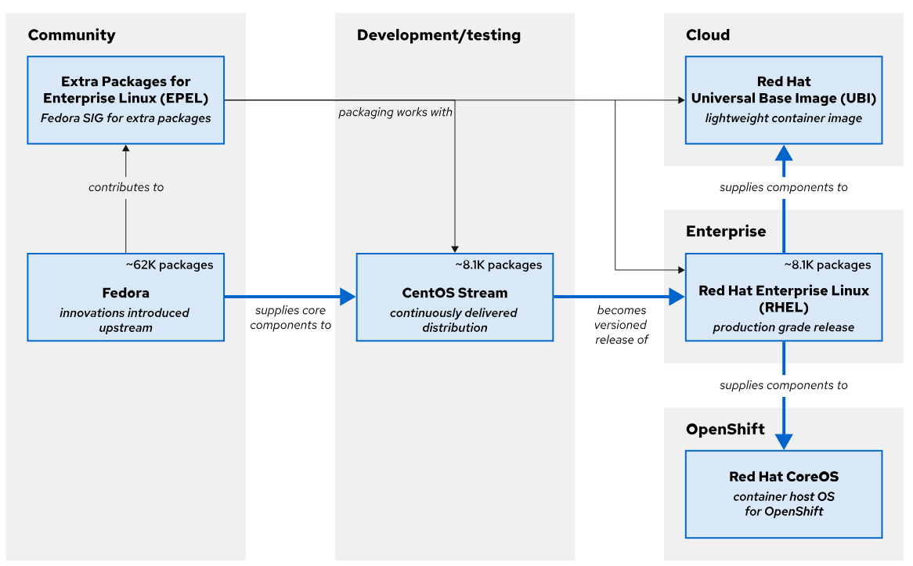
Note to presenter
Reference documentation
This deck is intended to provide a basis for educating the customer about how RHEL management tools, Satellite, Insights, Web Console, and RHEL System Roles reduce the burden of managing and maintaining IT infrastructure.
This is not intended to be a standalone customer presentation. Please take the time to build your own customer decks around this material.
RHEL messaging guide (March 2022)
Core Features and Functions of Red Hat Satellite and Insights
Red Hat Insights main customer deck
Red Hat Satellite main customer deck
Web Console slides
RHEL System Roles

Slide 132

What do you need to manage your infrastructure?
Management overview
Scheduled maintenance, patching, and errata installs
Take out the possibility of human error
Filesystem management interface
Provisioning
Host based access
Ability to integrate with other tools
Ability to handle upgrades
Monitoring
Tooling around compliance
Ability to deploy systems
“I tell it to go do something. I come back, you know, five minutes later, whatever, and, and it's done and I don’t have to think about it anymore.”
Red Hat customer
Notes:
We’ve asked our customers about what they need to accomplish with their infrastructure. All of these tasks stand in the way of a businesses doing business. We’ve been told that we need to make it easier to accomplish these tasks so that infrastructure keeps running smoothly.

Slide 133







Management overview
Increase
Increase operational efficiency
Gain efficiency across operations by standardizing because it allows teams to do more, faster.
Support
Support business agility
Minimize limitations by choosing a product that supports a vast catalog of hardware, software, and cloud partners.
Configure
Configure, deploy, and manage at scale
Maintain efficiency and keep operational costs under control as infrastructure grows, without limiting access to innovation.
Notes:
The benefits of Red Hat management tools Here are our goals at Red Hat.
Increase operational efficiency
With consistency across all footprints in IT infrastructure, whether on-premise, virtualized, in the cloud, or at the edge. Because RHEL remains consistent across all footprints in infrastructure, whether on-premise, virtualized, in the cloud, or at the edge, organizations gain efficiency across their operations by standardizing because it allows their teams to do more, faster.
Accelerate digital transformation and support business agility.
With the freedom to choose from a vast catalog of supported hardware, software, and cloud partners, there are no limitations to where organizations can run RHEL and what they can run on RHEL.
More easily configure, deploy, and manage at scale.
Organizations can maintain efficiency and keep operational costs under control as their Linux infrastructure grows, without limiting access to innovation.

Slide 134



Management overview
Ensure
Ensure consistent and repeatable deployment
Streamline the assembly of customized operating system images.
Accelerate
Accelerate the deployment of applications
Harness the power of automation to ensure the accuracy, consistency, and repeatability of production deployments.
Reduce
Reduce complex operational tasks
Use predictive analytics to take advantage of Red Hat engineers’ experience and expertise when and where it’s needed.
Notes:
The benefits of Red Hat management tools Ensure consistent and repeatable provisioning and deployment across all footprints.
Simplify and streamline the process of assembling customized RHEL operating system images with the latest content and security updates for a hybrid cloud environment. Image Builder helps remove the guesswork and provides a single, streamlined experience to ensure RHEL system images are built in a consistent and supportable way, tailored to the environments in which they will run.
Accelerate the deployment of applications and workloads.
Harness the power of automation to ensure the accuracy, consistency and repeatability of production deployments
Reduce complex operational tasks from hours to minutes.
Use predictive analytics to take advantage of Red Hat engineers’ expertise when and where it’s needed. With ongoing analysis to proactively detect issues, deeply analyze configurations, gain visibility into the security and compliance posture, and prescribe remediations, organizations can make sure their Red Hat environment is running optimally.

Slide 135


Red Hat management tools
Management overview
Red Hat Enterprise Linux web console
Red Hat Enterprise Linux system roles
Gain a clear view across your Red Hat deployments, helping you better manage your hybrid, on-premises, and cloud environments | Improve the reliability, availability, security, and compliance of your Red Hat Enterprise Linux (RHEL) systems | A web-based management interface to help simplify deployment, daily administration, and complex tasks | A collection of supported Ansible roles that ensure consistent workflows and streamline the execution of manual tasks
Use Insights if you: Don’t want to set up your own infrastructure Want to use technologies to proactively protect and maintain your infrastructure Make extensive use of public cloud infrastructure | Use Satellite if you: Require air gapped infrastructure Need to comply with requirements that don’t permit public cloud infrastructure Make extensive use of vmware infrastructure and other hypervisors | Web console is for: Managing individual hosts Using a Web GUI to perform many common administrative tasks Administrators who are new to linux Managing a host with a mobile device Accessing the CLI of a host if you can’t SSH into it | RHEL System Roles are for: Creating standardized configurations that can be applied at scale Ensuring your RHEL landscape conforms to a Standard Operating Environment Automatically configuring complex applications
Notes:
Red Hat Insights
Red Hat Insights provides the automation and intelligence required to perform Provisioning, Configuration, Auditing, and Security operations. All of these capabilities are included with new and existing Red Hat Enterprise Linux subscriptions.
Red Hat Insights continuously analyzes platforms and applications to:
Predict risk
Recommend actions
Analyze costs to help you control IT spending In order to help you better manage your hybrid cloud environments.
Red Hat Satellite
Red Hat Satellite is an additional license to extend Insights capabilities into on-premises, hybrid, or cloud-based infrastructure where extended, granular control over content, software, and distribution is required. Red Hat Satellite can also provision to multiple hypervisors, as well as public cloud platforms.
Red Hat Enterprise Linux Web Console
Red Hat Enterprise Linux Web Console is included on every RHEL host and provides a web-based administration interface. Capabilities of Web Console include service, security, storage, and user management, as well as access to a CLI.
Each of these products drastically reduces the quantity of work required to achieve an outcome that benefits the business.
RHEL System Roles
Simplify how you implement and scale Red Hat Enterprise Linux capabilities with pre-packaged and supported automation to accelerate configuration and scale across multiple RHEL systems.

Slide 136
Red Hat Insights
01
Management overview

Slide 137
How does Red Hat Insights help me?
Red Hat Insights
Use Red Hat’s expertise and knowledge to evaluate your systems
Provision new systems in the cloud or on-premises
Configuration review to make sure systems are setup correctly
Easily identify interoperability issues from the hypervisor or cloud, through the OS, and through the application stack
Centralized view of all CVEs, patches, and compliance risks
Identify drift to make sure systems are the same
Know how many subscriptions you are using in seconds
Notes:
Some examples of what Insights can help you find are general best practices - not just for Red Hat Enterprise Linux, but also for common applications like SAP or Microsoft SQL Server as well as configurations for cloud providers such as AWS or Azure.
While best practices are helpful and important, this will also let you know about misconfigurations and incompatibility issues.
Insights will also give you a easy to understand, centralized view of all CVEs, patches, and regulatory compliance issues such as PCI or HIPAA.
Insights can also help you setup baselines and identify drift - either comparing systems to the baseline or to other systems to highlight differences, and you can get notified if a system drifts off the baseline.
And Insights can help you understand your Red Hat subscription utilization in seconds.

Slide 138

Insights management features for Red Hat Enterprise Linux
Red Hat Insights
Image creation and cloud deployment
Image creation
Create RHEL install images with the software you need built-in
ISO, vmdk, qcow2
Add software from third party repositories
Deploy virtual machines to AWS, Azure, GCP from custom images
Notes:
The image creation app in Insights provides the ability to add the software that you want to your images. This includes everything that’s available in the standard BaseOS and AppStream repositories. As well you can also configure third party repositories like extended packages for enterprise linux or even google cloud CLI or vscode. Once these third party repos are configured, you can install software like vscode or google-cloud-cli.
Value: The image builder app drastically reduces the number of steps required to create images. If you were to create an image without this app, it could take you hours, maybe days for an inexperienced sysadmin. The image builder app only takes a couple minutes.
After configuring your images, you can provision VMs in the cloud of your choice with a few button clicks.
Value: Provisioning hosts in public clouds require a steep learning curve. Insights provides you with this capability in a simple, straightforward manner, enabling you to set up your environment faster.

Slide 139
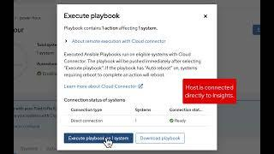
Insights management features for Red Hat Enterprise Linux
Red Hat Insights
Patching, remediation, and automated preupgrade analysis
Patching and remediation
Automated patch remediation playbooks
Patch templates to manage patching by date
Automated preupgrade analysis
Remote perform analysis to discover upgrade and remediate upgrade issues
Notes:
Insights lets you patch your directly connected hosts from a central location. In other words, you can keep all of your hosts up to date from a single website with little fuss. Insights also lets you run the a preupgrade analysis of your hosts to determine if they will run into problems before a LEAPP upgrade. This gives you a chance to fix those problems so that you can upgrade with confidence of success.
Value: The patching and preupgrade analysis utilities in Insights provide a convenient way to patch and test hosts for LEAPP upgrades in bulk in just a few button clicks.

Slide 140
Red Hat Enterprise Linux web console
02
Management overview

Slide 141



Common OS automation and management challenges
Red Hat Enterprise Linux web console
Reasons to upgrade
01
02
03
Deployment complexity
Expertise
Manual administration
Consistent configuration and controls should be considered before deploying into production
Managing ever expanding complex infrastructures requires a lot of knowledge and effort to ensure success
Administrative and ongoing maintenance tasks take significantly longer to complete without automation
Notes:
What are some reasons to upgrade?
Security
In order to get the latest security patches and fixes it is recommended to be on the latest version of RHEL
Or to satisfy some compliance requirement
Innovation
In order to get access to the latest and greatst software , you should be on the latest version
NEw and bleeding edge hardware devices are also supported on the latest version of the OS. Same goes for applications
Performance | Cloud & Edge | Automation & Management
Lifecycle
Your system may be running an OS version that is in maintenence support phase of its lifecycle
RHEL 6 is End of Life and you will not get patches . In order to get security patches, you have to purchase ELS
RHEL 7 will also transition to maintenence mode, which means no new hardware driver support etc

Slide 142
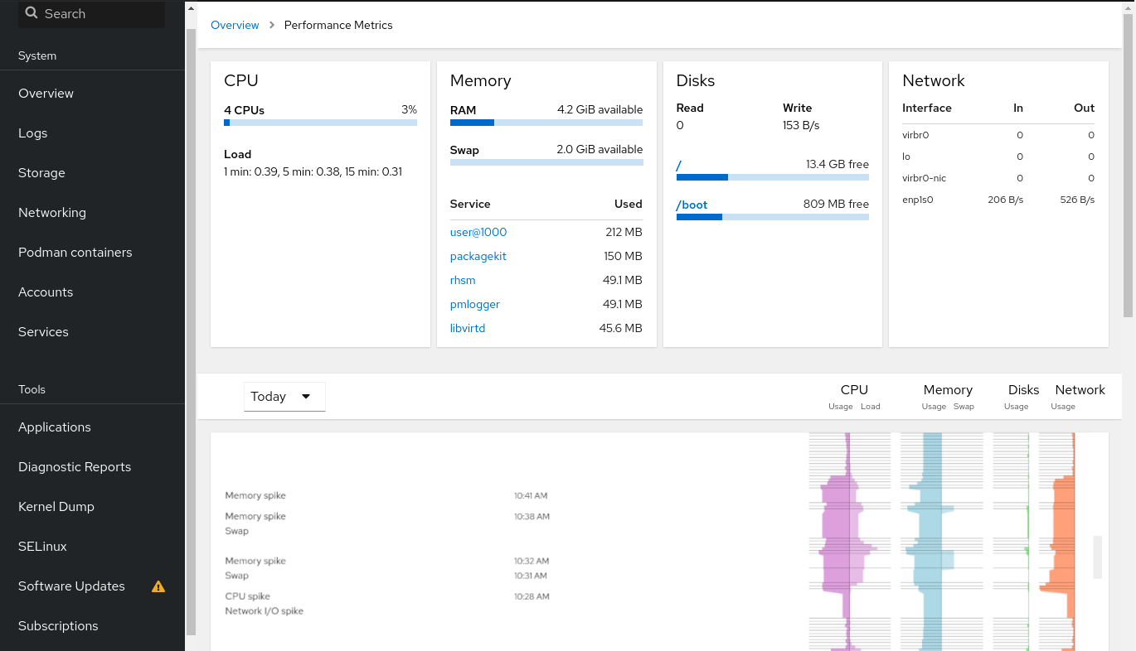
Red Hat Enterprise Linux web console
Red Hat Enterprise Linux web console
A web-based management interface to simplify deployment, daily administration, and complex tasks
Get a quick and convenient system overview from a centralized web interface
Perform common tasks as well as complex operations to reduce the burden on system administrators
Monitor and track system performance details around CPU, memory, disk, and network usage
Manage and monitor systems both locally and remotely for increased efficiency and flexibility

Slide 143


Red Hat Enterprise Linux web console
Most common use cases for the web console
Simplified Red Hat Enterprise Linux administration that is intuitive, robust, and extendable
Daily administration
Off-hours SysAdmin
New to RHEL
Performance
Save time using a web interface rather than complex commands
Access after hours and
during on-call situations
Simplify complex activities
for non-experienced admins
View key metrics to optimize and tune system performance
Increase filesystem size
Manage firewall
Administer user accounts
Restart services
View logs
Install system updates
Use a mobile device web browser
View system logs
Monitor system health
Troubleshoot and resolve issues
Perform tasks without command line knowledge
Employ an intuitive and easy to use web interface
Monitor local system performance
Manage performance profiles
Track CPU, disk, memory, and more

Slide 144
Red Hat Enterprise Linux system roles
03
Management overview

Slide 145
Red Hat Enterprise Linux system roles
Red Hat Enterprise Linux system roles
Ensure consistent workflows and streamline the execution of manual tasks
Ensure repeatable configuration and deployment across multiple RHEL 9, RHEL 8, and RHEL 7 systems
Reduce technical burdens and streamline daily administration with powerful automation
Minimize manual tasks and execute them consistently across physical, virtual, private cloud, and public cloud footprints
Scale with ease through Red Hat Satellite and Red Hat Ansible Automation Platform subscriptions
Notes:
RHEL System Roles enable users to configure their RHEL systems in a repeatably and at scale. This reduces the burden of configuration management. RHEL system roles can be applied to systems consistently across on-premises, cloud, and hybrid environments. RHEL system roles can also be applied by Satellite and Ansible Automation Platform for added automation.

Slide 146



Red Hat Enterprise Linux system roles available today
Red Hat Enterprise Linux system roles
Streamline system deployment and management
Security
Configuration
Workloads
Automate security workflows and maintain them over time, at scale, and with minimal resources. Consistency helps streamline governance and compliance requirements.
Save time and streamline deployments by automating manual tasks that ensure a consistent administrative experience and scales across systems.
Easily optimize the most popular workloads at the time of deployment and simplify ongoing administration by automating workload-specific tasks.
SELinux
Certificate
NBDE client and server
Tlog
SSH client
SSH server
Crypto policies
VPN
Firewall
Kdump
Network
Storage
Timesync
Kernel settings
Podman (8.8/9.2)
Journald (8.8/9.2)
Logging
Metrics
Postfix
HA cluster
Cockpit
RHC (8.8/9.2)
AD integration (8.8/9.2)
SAP
Microsoft SQL Server
Notes:
RHEL system roles can be applied to enforce security, apply configuration, and optimize workloads on RHEL systems. Here are the existing system roles.

Slide 147



Management overview
Hands-on lab
Insights Advisor
https://red.ht/advisor-lab
Insights User: rhel-a720
Password: Redhat1!
Notes:
Instructor: Open the lab by accessing the URL above, review the introductory page material with the attendees including Goal, Concept, and Use Case
In this lab, they will use the commands demonstrated in the previous two slides, and will additionally remove software installed from an application stream, replace it with an alternate version.
Once the lab has been started, travel around the room so that attendees can ask additional questions or request help with the lab.
Success criteria: Attendees will have a system with the postgresql:10 application stream installed.
Troubleshooting: If an attendee mangles their system, refresh the page to reprovision the lab environment for the attendee
<your URL here>, what is this? This is the place where you would provide your katacoda workshop URL for attendees to access. If you have less than 5 attendees, you may use the publicly available capacity through the following URL: https://red.ht/3jzgYlC However, capacity to the public is FINITE, which is why for more than 5 attendees it is require for workshops to book their own capacity with Katacoda.
Insights Username:
This username will be updated periodically as this account requires active product entitlements and we don’t want to leak credentials and inadvertently provide free access to product. Check for updated versions of this presentation as an outdated user account may no longer be active.

Slide 148
Security features of Red Hat Enterprise Linux
Management overview
Lab wrap-up
Any additional questions on the workshop module?
Don’t forget to rate the lab.

Slide 149
Management overview
Hands-on lab
Web Console System Updates
red.ht/web-console-system-updates
Notes:
Instructor: Open the lab by accessing the URL above, review the introductory page material with the attendees including Goal, Concept, and Use Case
In this lab, they will use the commands demonstrated in the previous two slides, and will additionally remove software installed from an application stream, replace it with an alternate version.
Once the lab has been started, travel around the room so that attendees can ask additional questions or request help with the lab.
Success criteria: Attendees will have a system with the postgresql:10 application stream installed.
Troubleshooting: If an attendee mangles their system, refresh the page to reprovision the lab environment for the attendee
<your URL here>, what is this? This is the place where you would provide your katacoda workshop URL for attendees to access. If you have less than 5 attendees, you may use the publicly available capacity through the following URL: https://red.ht/3jzgYlC However, capacity to the public is FINITE, which is why for more than 5 attendees it is require for workshops to book their own capacity with Katacoda.
Insights Username:
This username will be updated periodically as this account requires active product entitlements and we don’t want to leak credentials and inadvertently provide free access to product. Check for updated versions of this presentation as an outdated user account may no longer be active.

Slide 150
Security features of Red Hat Enterprise Linux
Management overview
Lab wrap-up
Any additional questions on the workshop module?
Don’t forget to rate the lab.

Slide 151
Introducing Red Hat Enterprise Linux 10
Address the Linux skills gap With decades of Red Hat’s Linux knowledge and expertise
Create a zero-drift infrastructure Deploy using container tools and techniques
Make better decisions at build time When it’s typically easier and cheaper to make changes
Resist security attacks from hackers When Quantum computers become prevalent
Build an AI stack in a few easy steps Choose what and how you want to run your AI
Notes:
So, with that said, let's go ahead and get started and I'll talk about customer challenges that RHEL 10 can help solve because it's packed with new innovation!
We're SO excited about this release as it's really going to help solve a lot of key challenges starting with the Linux skills gap. And the way we're going to do that is with the general availability of RHEL Lightspeed. RHEL Lightspeed leverages AI technologies and techniques toinfuses with our decades of Red Hat Linux knowledge and expertise into the RHEL experience starting with the command line. This will help make those novice Linux administrators more effective by giving them the ability to solve more complex problems…while also helping veteran Linux administrators solve problems even faster!
The next area is creating a zero drift infrastructure. Zero drift is really all about consistency… consistency of your systems…and their configurations all throughout your entire RHEL estate. What if one of those systems has a different security setting than all the rest? You could be vulnerable…and that difference is called drift. …and it can happen over time and we want to avoid it! In RHEL 10, we’re excited to announce the general availability of image mode for RHEL, which is a new way for users to build, deploy and manage RHEL in a container, which creates new opportunities to think differently to create a mobile-phone like update/rollback experience using container tools and techniques that can make zero drift infrastructure a possibility!
The third area that RHEL 10 is all about making better decisions at build time (sometimes called “shift left”). Why, you ask? Because smart decisions made up front (at build time) helps avoid costly, time consuming problems in production….and we’re doing this this in Insights image builder with package recommendations that are powered by RHEL Lightspeed. Examples could include proactive suggestions for required packages necessary to achieve compliance with a specific security standard, or newer releases of existing packages With these context-specific recommendations in Insights, users can avoid costly changes in production, because they made better decisions in the beginning.
Security has always been a pillar of the secure, trusted RHEL foundation, and we continue to invest in security with RHEL 10. For example, we know that the cost of powerful, quantum computing technology will soon be affordable to the masses….which includes the bad guys (hackers) who could potential use them to break traditional encryption algorithms, putting companies at risk.
At Red Hat, we know this is coming and we’re proactively investing in RHEL security to help prevent attacks from hackers that have quantum computing technologies at their disposal. We know This is an example of us thinking ahead. We know this is coming and we’re taking steps now so RHEL users will be ready.
…and, finally: We know that AI is everywhere. Artificial intelligence, we hear it every day! ….and you’ve likely heard about one way to “get started” with AI at Red Hat Summit 2024 when we announced RHEL AI. It’s an awesome way for companies to quickly get started using a pre-packaged, optimized solution (that runs on RHEL in a container using image mode by the way) …but what about those who prefer a DIY approach to getting started with AI? RHEL 10 can help!
With Real 10, we're also announcing the availability of a new tool called Ramalama which will helps users get started with AI in a few quick steps by 1) downloading a large language model of your choice and 2) putting it into a local container. It’s that simple.

Slide 152

Addressing the Linux skills shortage
Red Hat Enterprise Lightspeed leverages decades of Red Hat Enterprise Linux expertise with AI technologies to proactively inform and simplify how both novice and experienced IT professionals build, deploy, and manage Red Hat Enterprise Linux.
Plain language simplifies the way you interact
Better decision making with recommendations and actionable guidance
Notes:
All right, so let's talk about addressing the skills gap first.
RHEL Lightspeed is fundamentally an LLM-based tooling that will help customers plan and run Linux better. If you think about it at build time, there's a set of requirements that architects have….and at runtime, there's a set of requirements that sysadmins have. And in both places, there's a lot of uncertainty. And so, when you think about what LLM are good at, they're actually good at helping remove uncertainty in already uncertain environments.
And so we are bringing a couple of technologies under this Lightspeed brand in RHEL.
One in particular I'd bring up is the life cycle and security information. We're going to help customers better plan the deployments and rollouts of RHEL. And also, at runtime… they're going to have a buddy that they have along with them at 2 a.m. when they're fixing a server. This is REALLY exciting stuff, and stay tuned for more at the Summit launch.
Red Hat Enterprise Lightspeed leverages decades of Red Hat Enterprise Linux expertise with AI technologies to proactively inform and simplify how both novice and experienced IT professionals build, deploy, and manage Red Hat Enterprise Linux.
Simplifies the way you interact with Red Hat Enterprise Linux by using plain language rather than complex commands
Helps you make better tuning and troubleshooting decisions with recommendations and actionable guidance
Help you plan and protect your IT infrastructure with proactive life cycle and security information at the time of need.

Slide 153
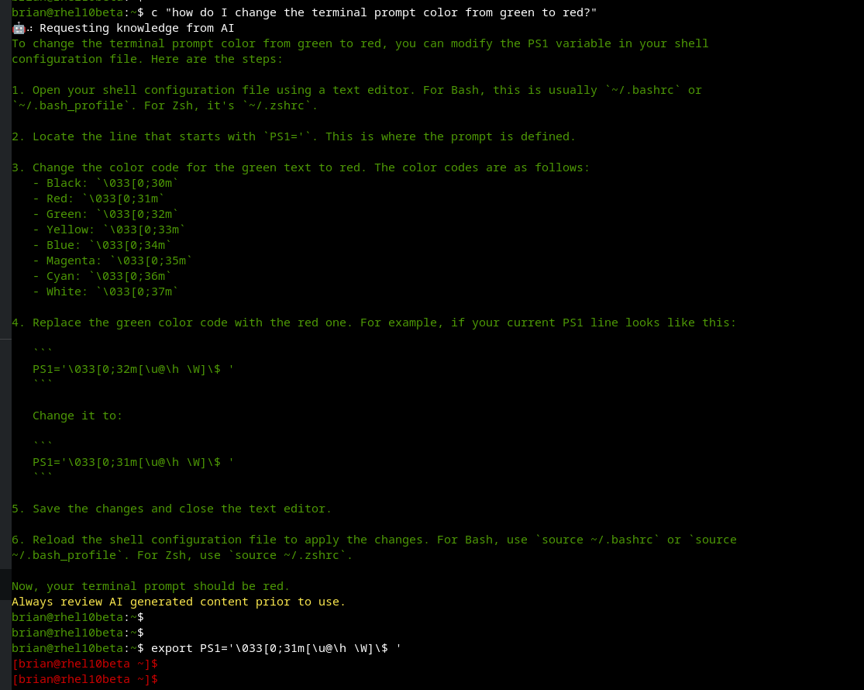
A new command line assistant
Powered by RHEL Lightspeed
Notes:
I want to show you this very noble and heroic story about RHEL that I asked this to tell me.
What I want to point out here is very simple. Look at the top command. “ramalama run instructlab/merlinlight-7B-lab” and then I said “tell me a story about Red Hat Enterprise Linux”
This is exactly what developers, architects and sysadmins want. Every one of us…. It doesn't matter what your title is in the technical community. If you have a job in tech today, you've got to do something with AI.
This gets you started. It’s a single command to install it…and a single command to run this. And now you can see how this Merlin model functions well…by telling you a story.
This gets people up and running with AI in a nutshell. Much simpler than any tool before it…and it also prepares them for the future getting things into production with containers which will then open them up to RHEL AI and Open Shift…so there's upsell opportunities

Slide 154
Thank you
Red Hat is the world’s leading provider of enterprise open source software solutions. Award-winning support, training, and consulting services make
Red Hat a trusted adviser to the Fortune 500.

